Slide 1
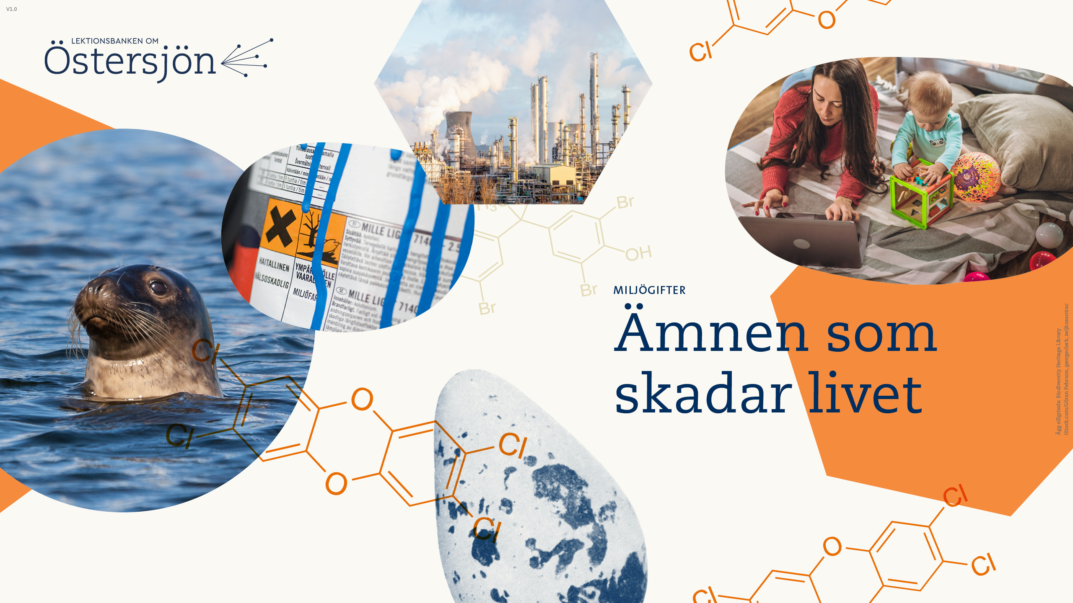

Slide 2
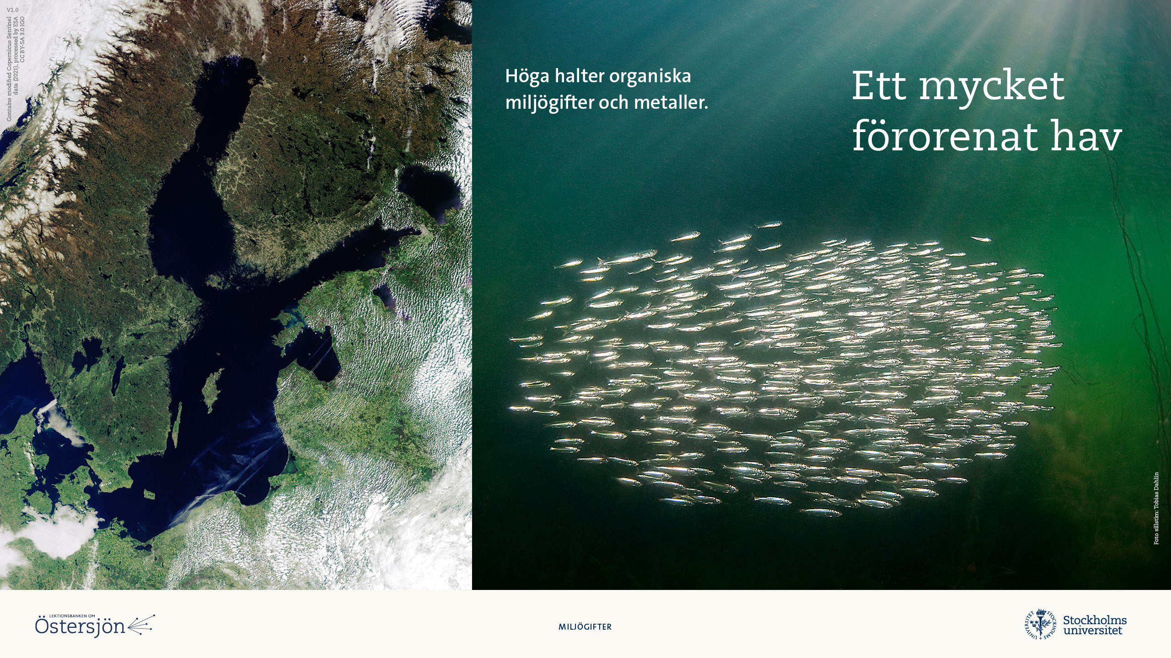
Notes:
Östersjön är ett mycket förorenat hav. Organismerna som lever i havet utsätts för höga halter av organiska miljögifter och metaller. Även vi människor får i oss gifterna, t.ex. när vi äter fisk som är fångad i Östersjön.
Det är också ett mycket välstuderat hav, och därför vet vi mer om miljögifterna i Östersjön än i många andra havsområden.

Slide 3
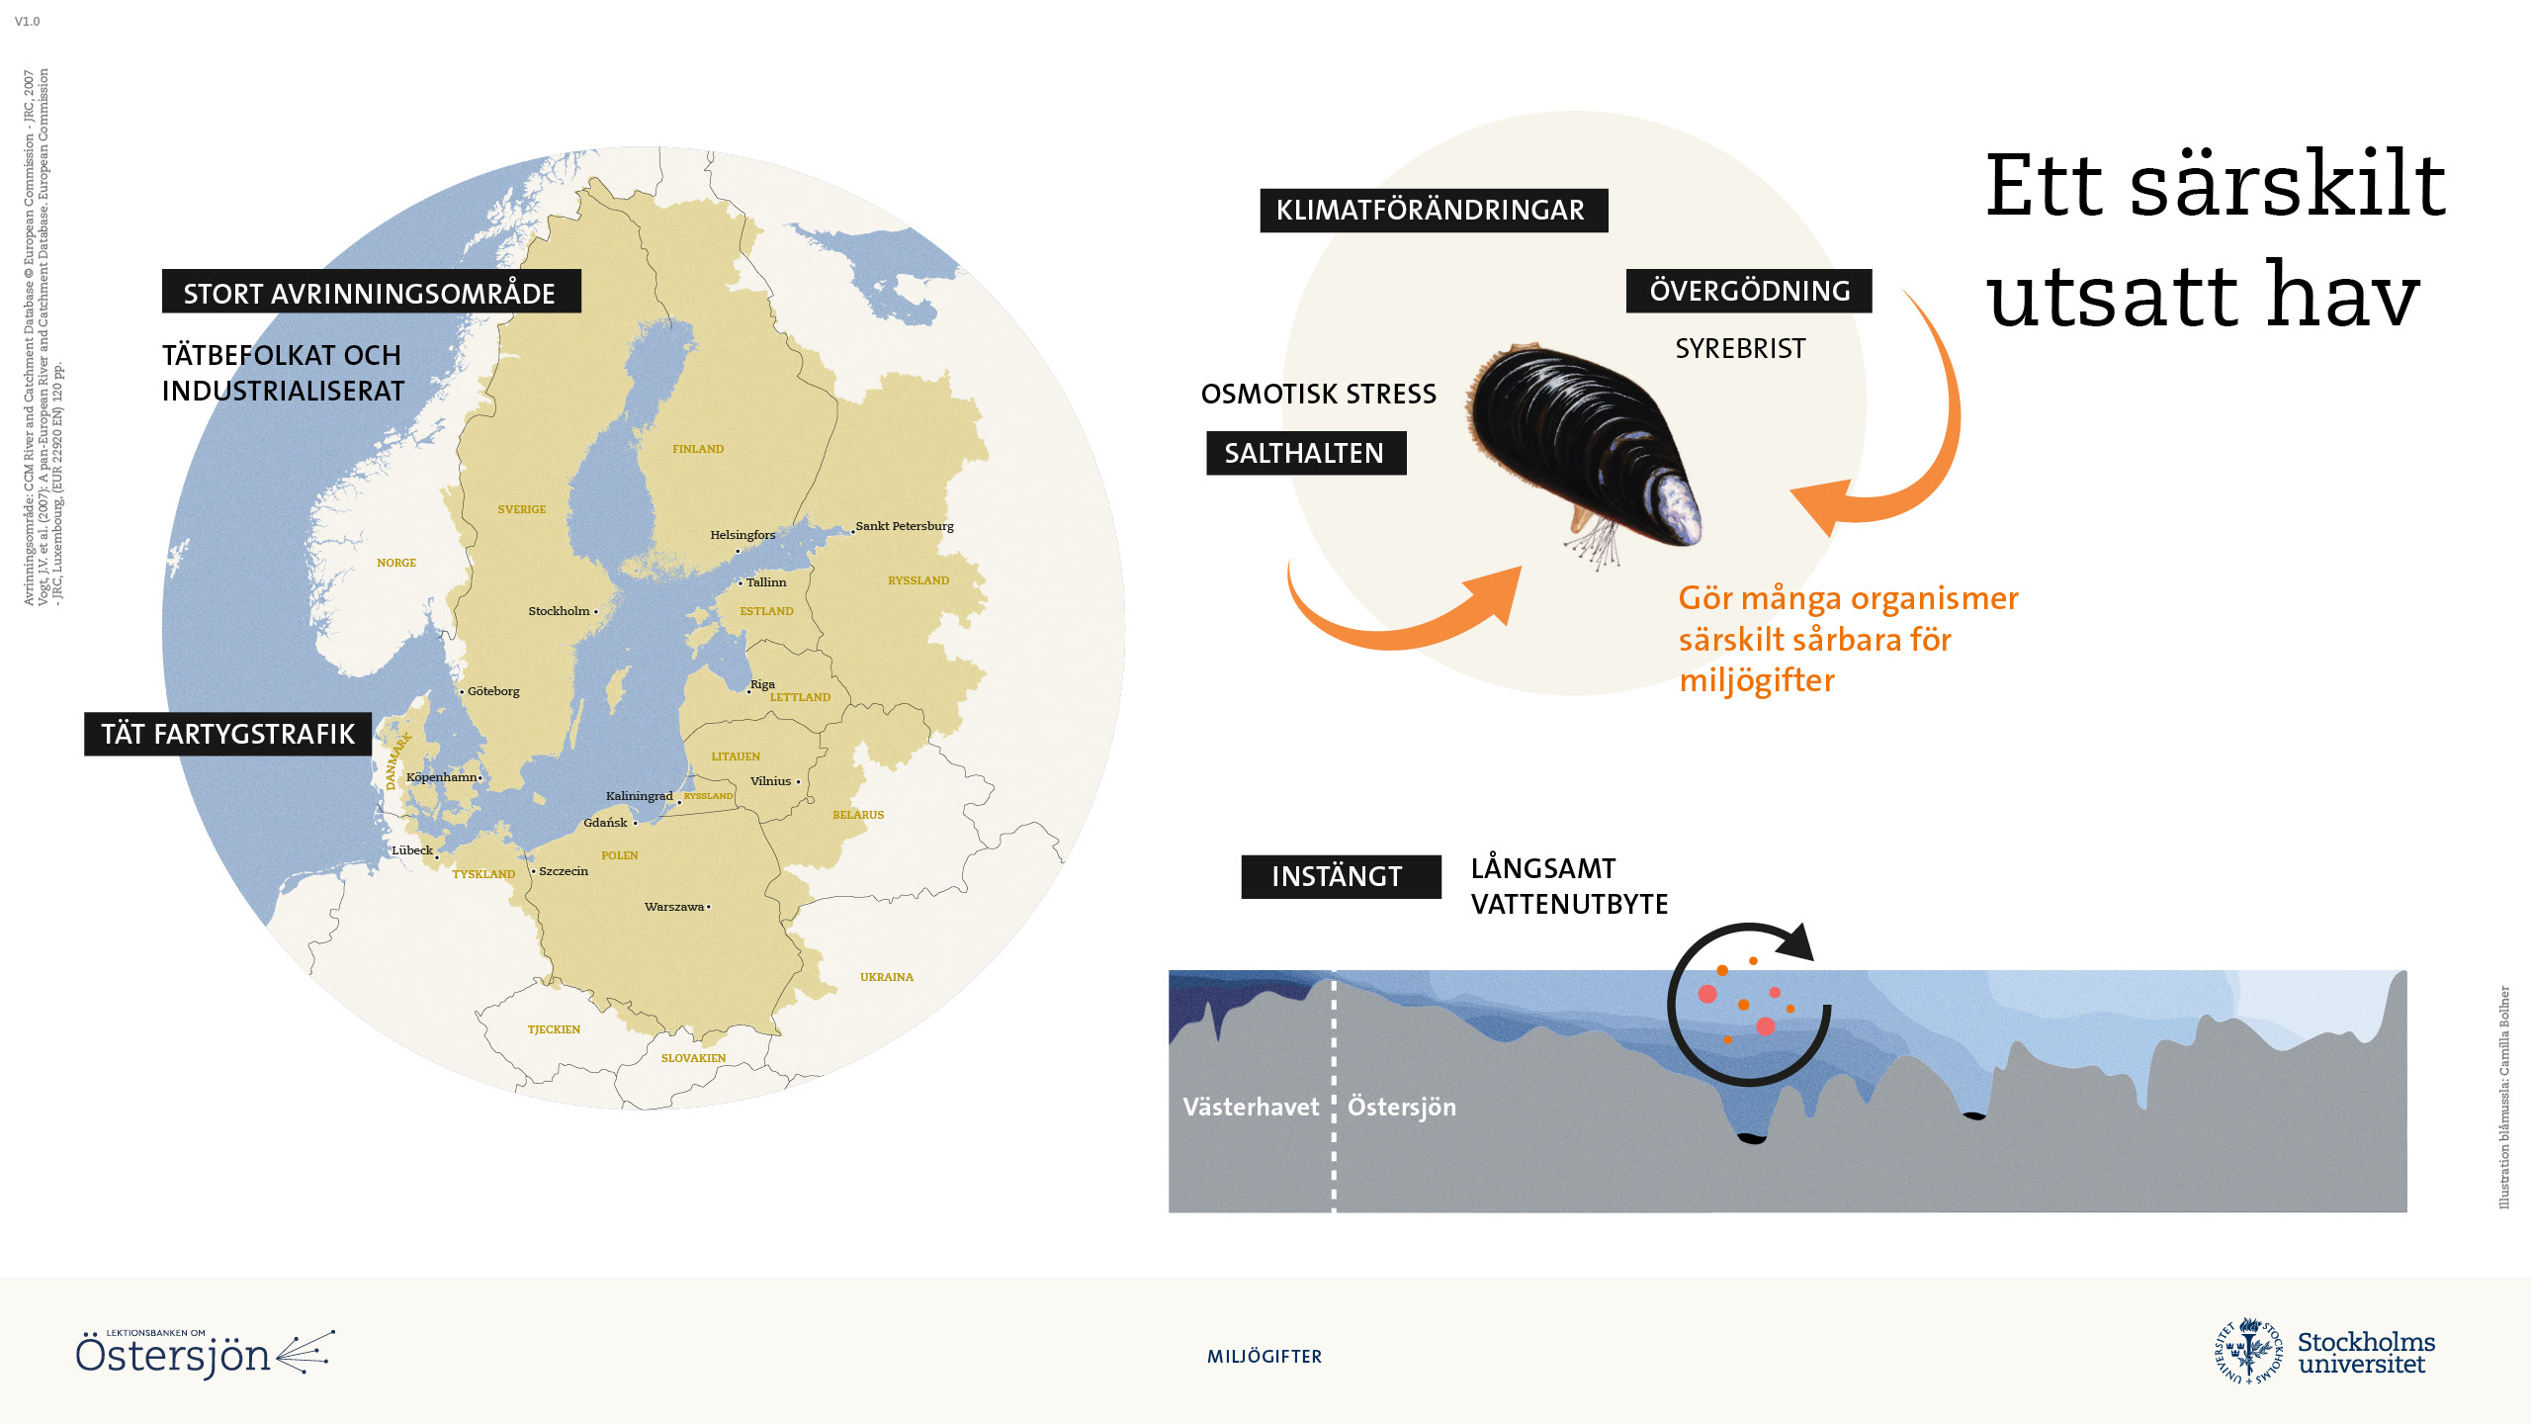
Notes:
Östersjön är särskilt utsatt för miljögifter. Det är instängt och omgivet av ett mycket stort avrinningsområde i förhållande till sin volym. Det tar lång tid innan vattenmassan byts ut – omsättningstiden är 30-40 år. Därför blir svårnedbrytbara ämnen som släpps ut Östersjön kvar länge. "Utspädningseffekten" är sämre än i andra djupare och öppnare hav. Många långlivade, farliga ämnen binder till sedimenten på havsbotten och blir kvar där. Avrinningsområdet är också starkt industrialiserat och har stor befolkning – över 80 miljoner människor. Det har gett stora utsläpp av kemikalier och metaller. Havsmiljön är i hög grad ett resultat av det som sker på land. Konceptet ”Source to sea” (från källa till hav) beskriver detta förhållande – att havsvattnets kvalitet är beroende av vad som händer med vattnet ända från källorna på land. Mycket av det vi släpper ut inom avrinningsområdet hamnar förr eller senare i Östersjön. Även människans aktiviteter till havs ger utsläpp, t.ex. från alla båtar. Östersjön är ett av de mest sjötrafiktäta områdena i världen.
Många arter lever redan under stress, s.k. osmotisk stress, p.g.a. den särskilda salthalten. Salthalten påverkar också giftigheten hos vissa miljögifter, och hur biotillgängliga de är. Flera metaller är giftigare och tas lättare upp av djur i låg salthalt, jämfört med i oceanisk salthalt. Många av arterna missgynnas också av övergödningen och klimatförändringarna. Övergödningen ökar på syrebristen, när allt organiskt material ska brytas ner. Övergödningen ger också förändrade livsmiljöer (bl.a. mer snabbväxande fintrådiga alger och cyanobakterier, på bekostnad av annan växtlighet, som är viktig som föda eller habitat). Klimatförändringarna ger ett surare hav, mindre havsis och fler värmeböljor. Allt detta gör Östersjöns organismer särskilt sårbara för den ytterligare påfrestningen i form av miljögifter.

Slide 4
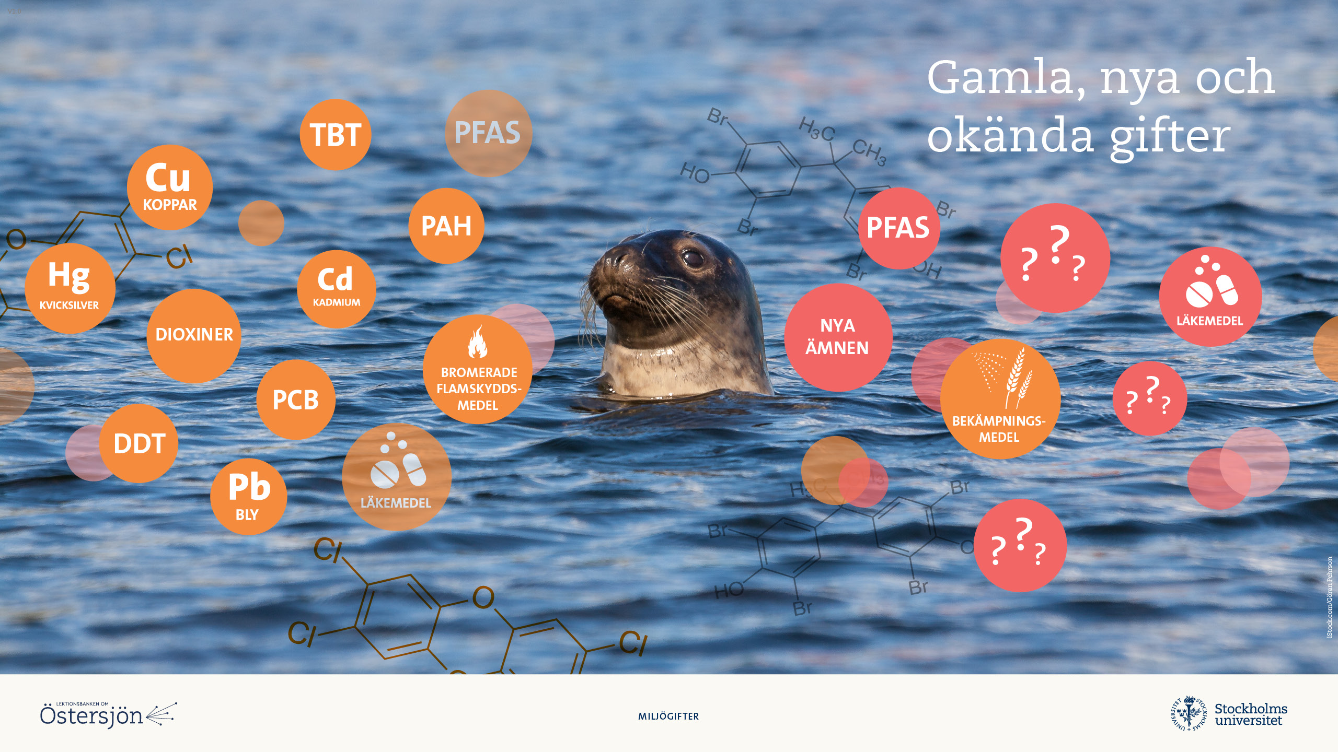
Notes:
De kända miljögifter som idag utgör störst problem i Östersjön är bromerade flamskyddsmedel, TBT (tributyltenn), kvicksilver och koppar, och särskilt i södra Östersjön även kadmium och bly. Även PAH (polycykliska aromatiska kolväten) och PFAS (per- och polyfluorerade alkylsubstanser) utgör allvarliga hot.
Flera gamla miljögifter som DDT, PCB och dioxiner har minskat i koncentration efter regleringar och förbud, men bryts ner långsamt och därför är halterna fortfarande höga jämfört med andra havsområden.
Samtidigt produceras och används hela tiden nya ämnen, i form av industrikemikalier, bekämpningsmedel, läkemedel och hygienprodukter, vars effekter vi än så länge inte vet så mycket om. Globalt används över 350 000 olika kemikalier, och miljöövervakningen och miljöforskningen har inte en chans att hänga med i kemikalieindustrins snabba takt.

Slide 5
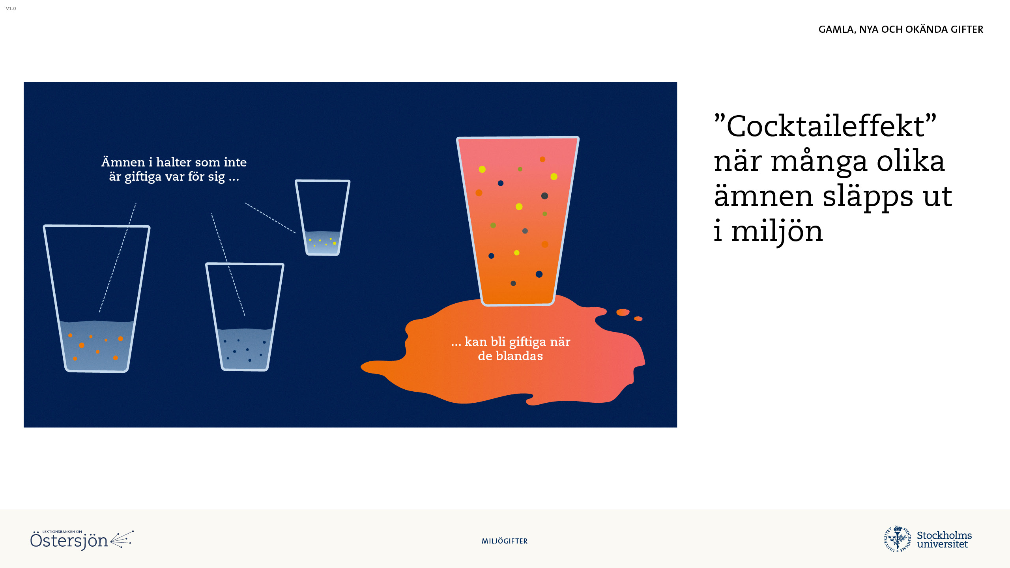
Notes:
Mängden ämnen som släpps ut i dag är överväldigande, och det gör det svårt att koppla en viss kemikalie till en viss typ av effekt. Särskilt som det också uppstår en "cocktaileffekt" när många olika ämnen släpps ut i miljön. Cocktaileffekten innebär att ämnen som kanske inte är toxiska (giftiga) var för sig i de halter de förekommer i, kan få giftverkan när de blandas.

Slide 6
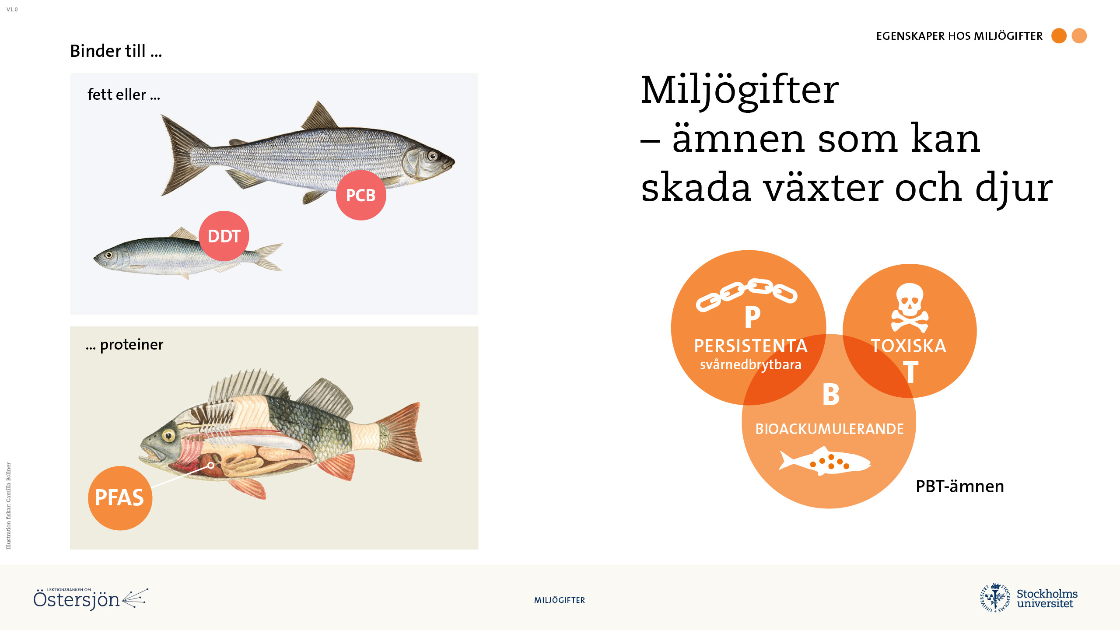
Notes:
Till miljögifter räknas alla ämnen som kan skada växt- och djurliv om de släpps ut i miljön. Förutom att de är toxiska (giftiga) så är många miljögifter persistenta, det vill säga svårnedbrytbara, och de finns därför kvar länge i miljön. De binder också effektivt till levande vävnad, vilket gör att de ansamlas i levande organismer. Detta kallas bioackumulering. Sådana här ämnen kallas PBT-ämnen (persistenta, bioackumulerande, toxiska).
Klassiska organiska miljögifter som DDT, dioxiner och PCB är fettlösliga och ansamlas i djurs och människors fettvävnad. Ju fetare djur, desto mer fettlösliga gifter samlas i dem. Fiskarter med högt fettinnehåll som strömming, lax, öring och sik innehåller därför betydligt mer miljögifter än magrare fiskarter.
Nyare organiska miljögifter som PFAS är istället vattenlösliga och vissa binder till proteiner istället för till fett. De bioackumuleras därför i blodet och i den blodrika levern.

Slide 7
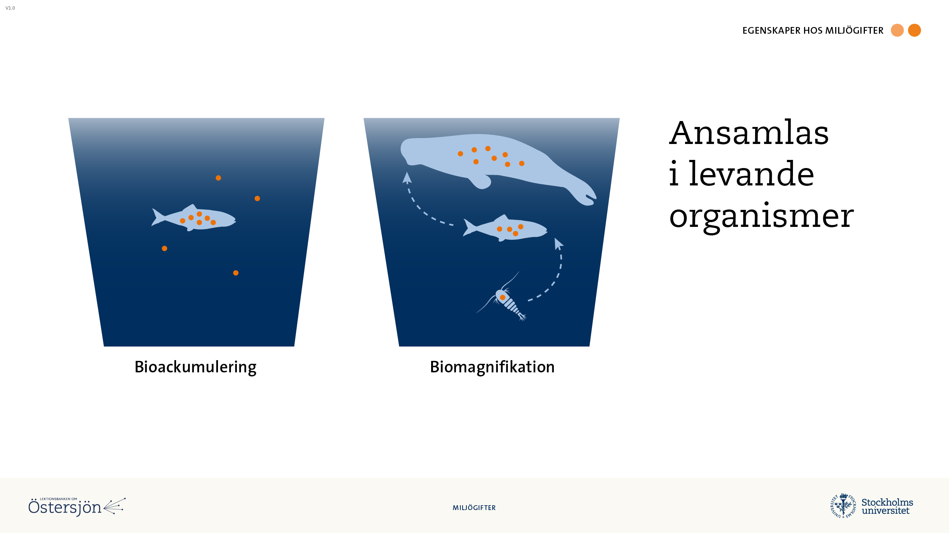
Notes:
Miljögifterna binder ofta effektivt till levande vävnad, och kommer därför att ansamlas i levande organismer, mer och mer under organismernas levnad. Detta kallas bioackumulering. Halterna i t.ex. en fisk blir mycket högre än i vattnet runtomkring.
Halterna blir också högre, ju högre upp i näringskedjan en organism befinner sig, vilket kallas biomagnifikation. Allra högst halter hittar man i toppredatorer, som sälar och fiskätande fåglar. Eftersom näringskedjorna i havet kan vara långa (flera trofiska nivåer), drabbar miljögifter vattenlevande djur högt upp i näringskedjan särskilt hårt.
Fisk och ryggradslösa djur kan få i sig gifterna direkt ur vattnet genom gälarna, eller när de äter djur, växter eller alger. Många ryggradslösa djur kan också ta upp gifterna direkt genom huden eller när de filtrerar vattnet på partiklar. Vi människor får i oss gifterna när vi äter fisk och annan mat från havet.

Slide 8
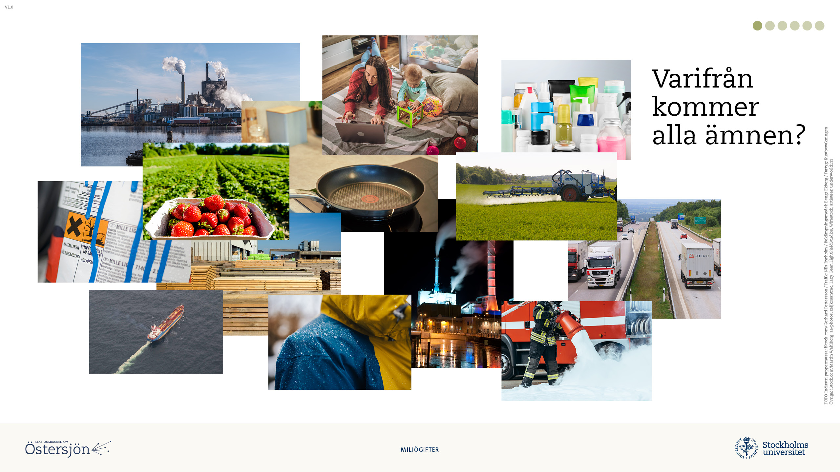
Notes:
En del av de giftiga ämnen vi sprider i miljön har vi spridit avsiktligt, t.ex. bekämpningsmedel. Andra kemikalier används vid industriella processer, eller bildas som oavsiktliga biprodukter. Många kemikalier används också för att ge produkter olika eftertraktade egenskaper, som att göra dem brandsäkra, vattenavstötande eller glänsande. Då är giftigheten en oönskad bieffekt. Gifterna läcker ut både vid tillverkning, användning och efter att vi kastat bort produkterna. Många miljögifter bildas också vid ofullständig förbränning av organiskt material, i industrier, fordon och maskiner och vid sopförbränning. En annan källa till miljögifter är läkemedelsrester.

Slide 9
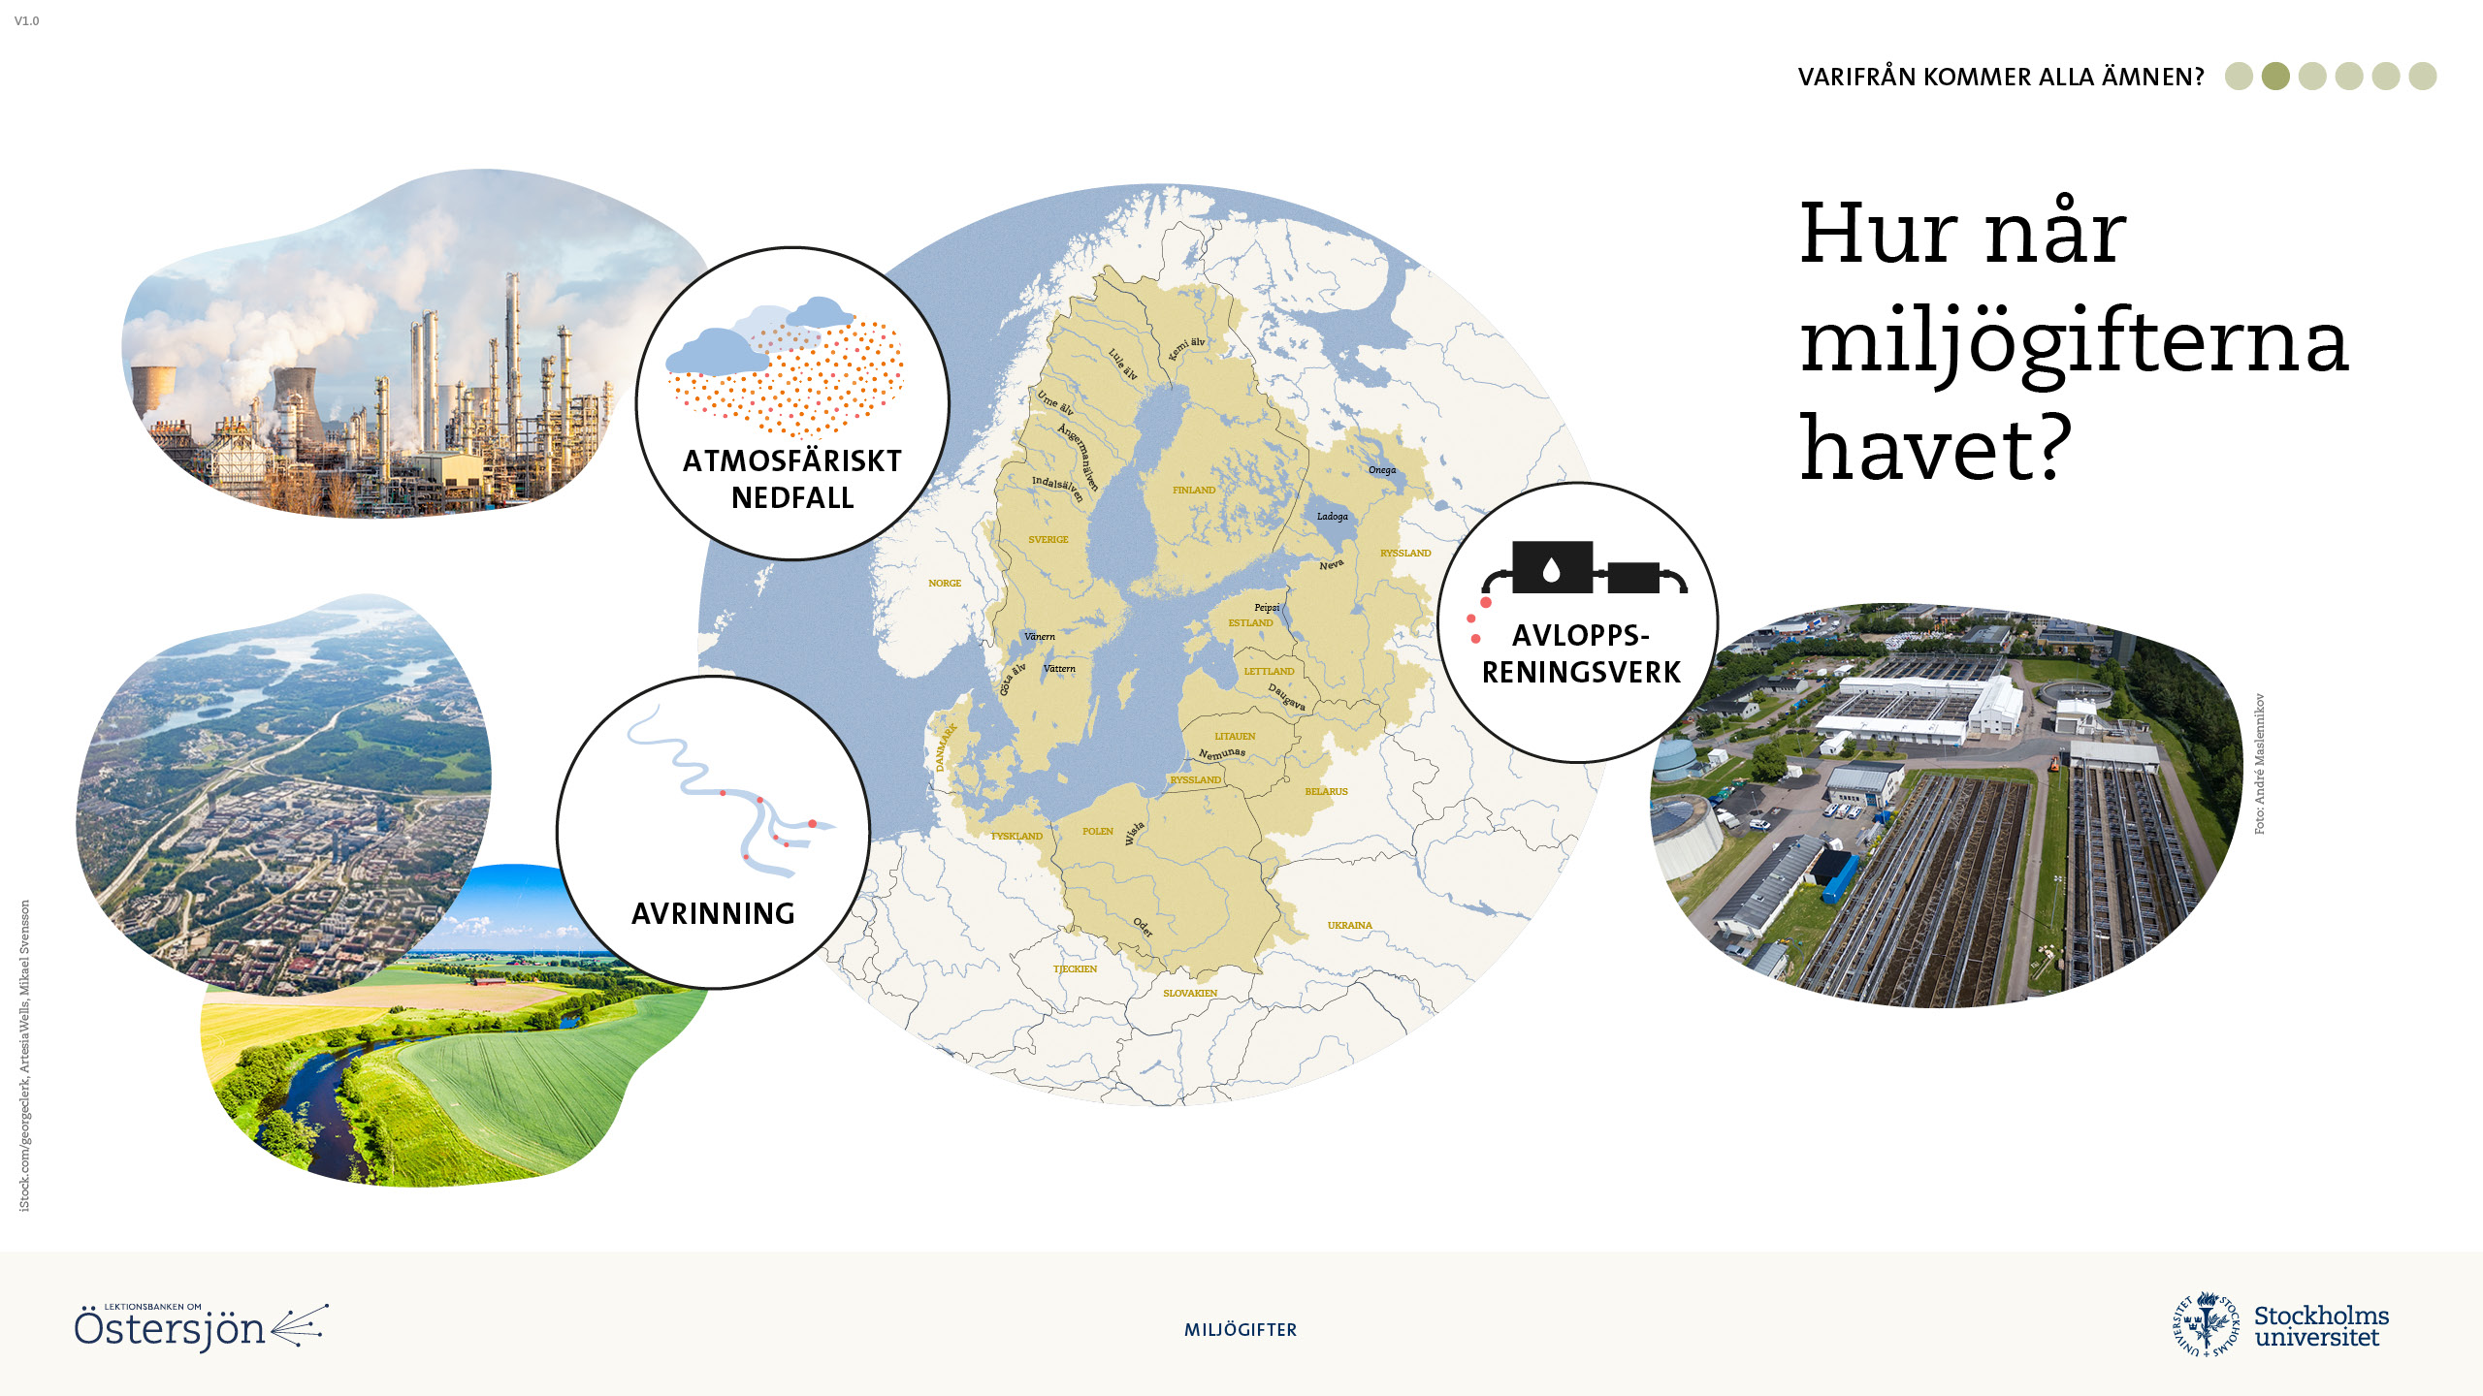
Notes:
Mycket av de miljögifter som når Östersjön gör det genom avloppsreningsverken. De allra flesta reningsverk är än så länge inte gjorda för att rena avloppsvattnet från t.ex. läkemedel och PFAS och släpper igenom både metaller och andra miljöfarliga ämnen ut i havet.
Stora, tydligt lokaliserade utsläppskällor, som reningsverk och industrier, kallas punktkällor.
Utsläpp sker också från diffusa källor, det vill säga från många, små källor utspridda över större ytor. Till diffusa källor räknas läckage från jord- och skogsbruksmark och utsläpp från trafiken. Mycket av det vi släpper ut på land inom Östersjöns avrinningsområde förs genom avrinning i små och stora vattendrag till havet – genom allt från älvar och floder till små rännilar.
Många av de organiska miljögifterna och även metallen kvicksilver övergår lätt i ånga och kan i luftburen form (gasform) spridas långa sträckor, ja, över hela jorden. De kan sedan hamna i havet som atmosfäriskt nedfall. En del av den PCB, DDT och insektsbekämpningsmedlet HCH som finns i Östersjön har förts till innanhavet via luften från områden utanför avrinningsområdet.

Slide 10
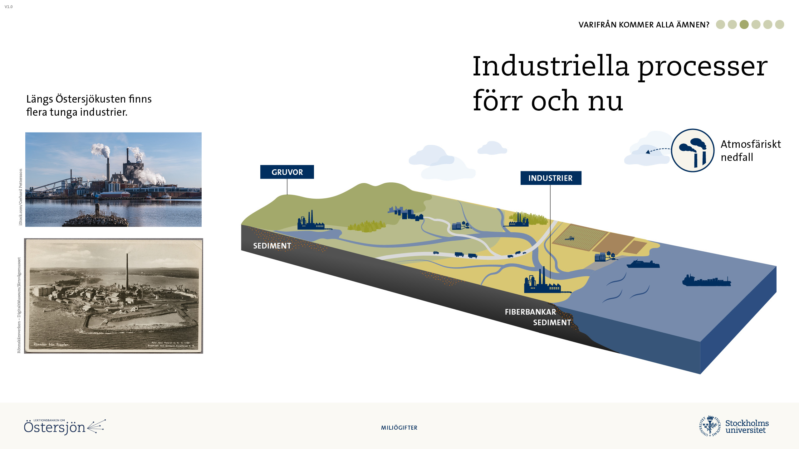
Notes:
Under 1900-talet började syntetiskt framställda kemikalier användas i stor skala. Med kemikaliernas hjälp höjdes levnadsstandarden. Till en början insåg man inte att en del av ämnena var farliga och de spriddes utan begränsningar. Längs Östersjökusten finns flera tungt industrialiserade områden, med bl.a. cellulosaindustri och metallsmältverk. Ännu i slutet på 1960-talet släppte många industrier i Sverige ut kemikalier och metaller direkt i havsvattnet. Sedan dess har utsläppen stoppats eller åtminstone starkt begränsats, men bottensedimenten utanför t.ex. industrierna längs svenska Norrlandskusten är fortfarande allvarligt förorenade, med bl.a. dioxiner, kvicksilver och DDT. Det finns också föroreningar lagrade i marken på land och i sediment i sjöar och vattendrag.
Reningen av rökgaser är också bättre idag, men fortfarande sprids många miljögifter från förbränning, t.ex. av sopor. (Det är en anledning till att det är så viktigt att sortera sina sopor rätt och inte lägga miljöfarligt avfall i vanliga hushållssopor.)
På bara några decennier förorenade vi innanhavet – och vår mat därifrån – med långlivade miljögifter som kommer att finnas kvar i lång tid framöver.
Ännu äldre utsläpp finns kvar av metaller som t.ex. bly och kvicksilver, som använts av människan länge, i olika slags hantverk och produkter.

Slide 11
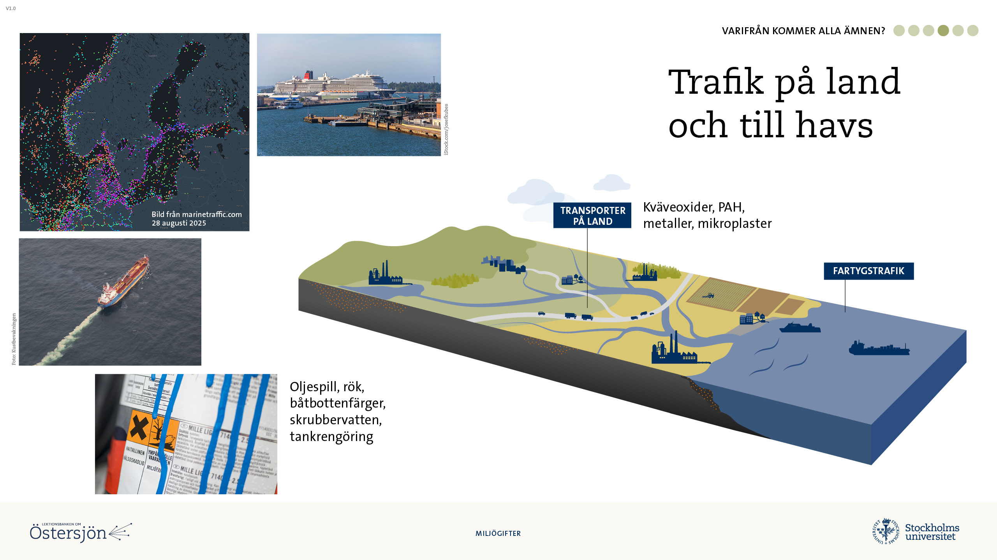
Notes:
Från trafiken på land sprids kväveoxider, PAH, metaller och mikroplaster till havet, bl.a. från förslitning av däck, bromsar och vägmaterial. Maritima aktiviteter, som fartygstrafik, ger utsläpp i form av bland annat oljespill, rök, båtbottenfärger, skrubbervatten och tankrengöring.

Slide 12
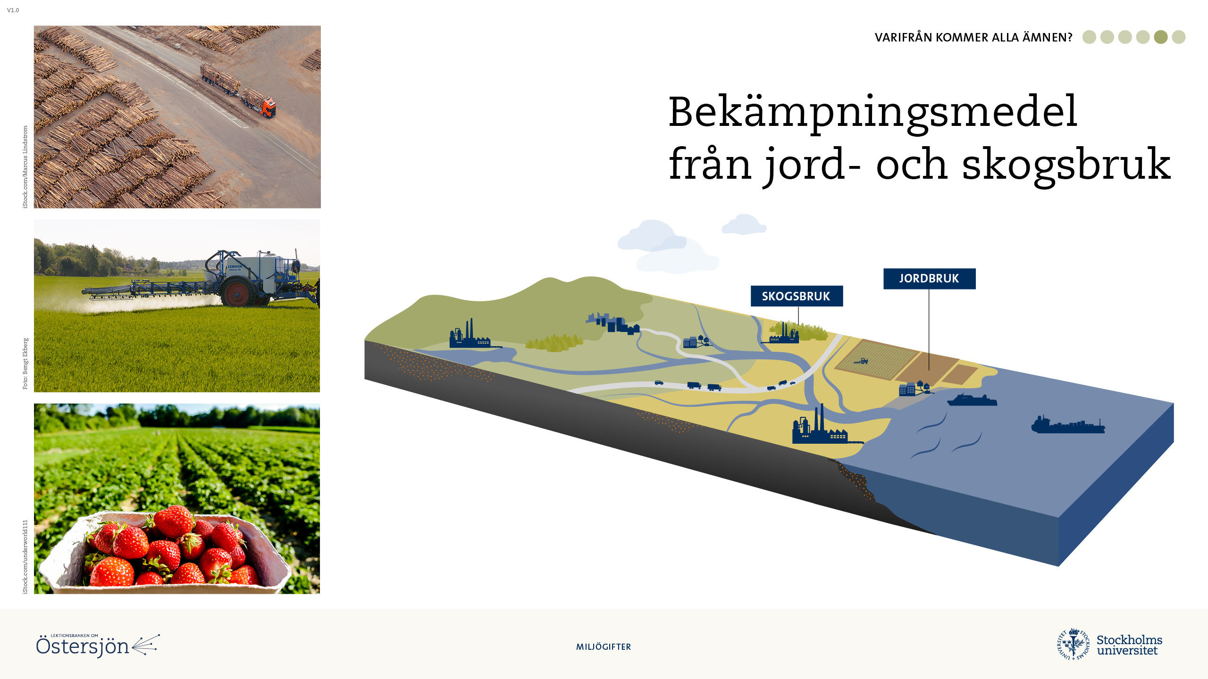
Notes:
En del av miljögifterna som når Östersjön kommer från bekämpningsmedel mot skadedjur, svampangrepp och ogräs, som används inom jordbruk, skogsbruk och trädgårdsodling. Regnet för med sig bekämpningsmedlen till vattendrag och vidare ut i havet. Gifterna kan också sugas upp av jorden och filtrera ner till grundvattnet. Gifterna kan också spridas vidare med vinden, med jordpartiklar och med produkterna som besprutats/behandlats.

Slide 13
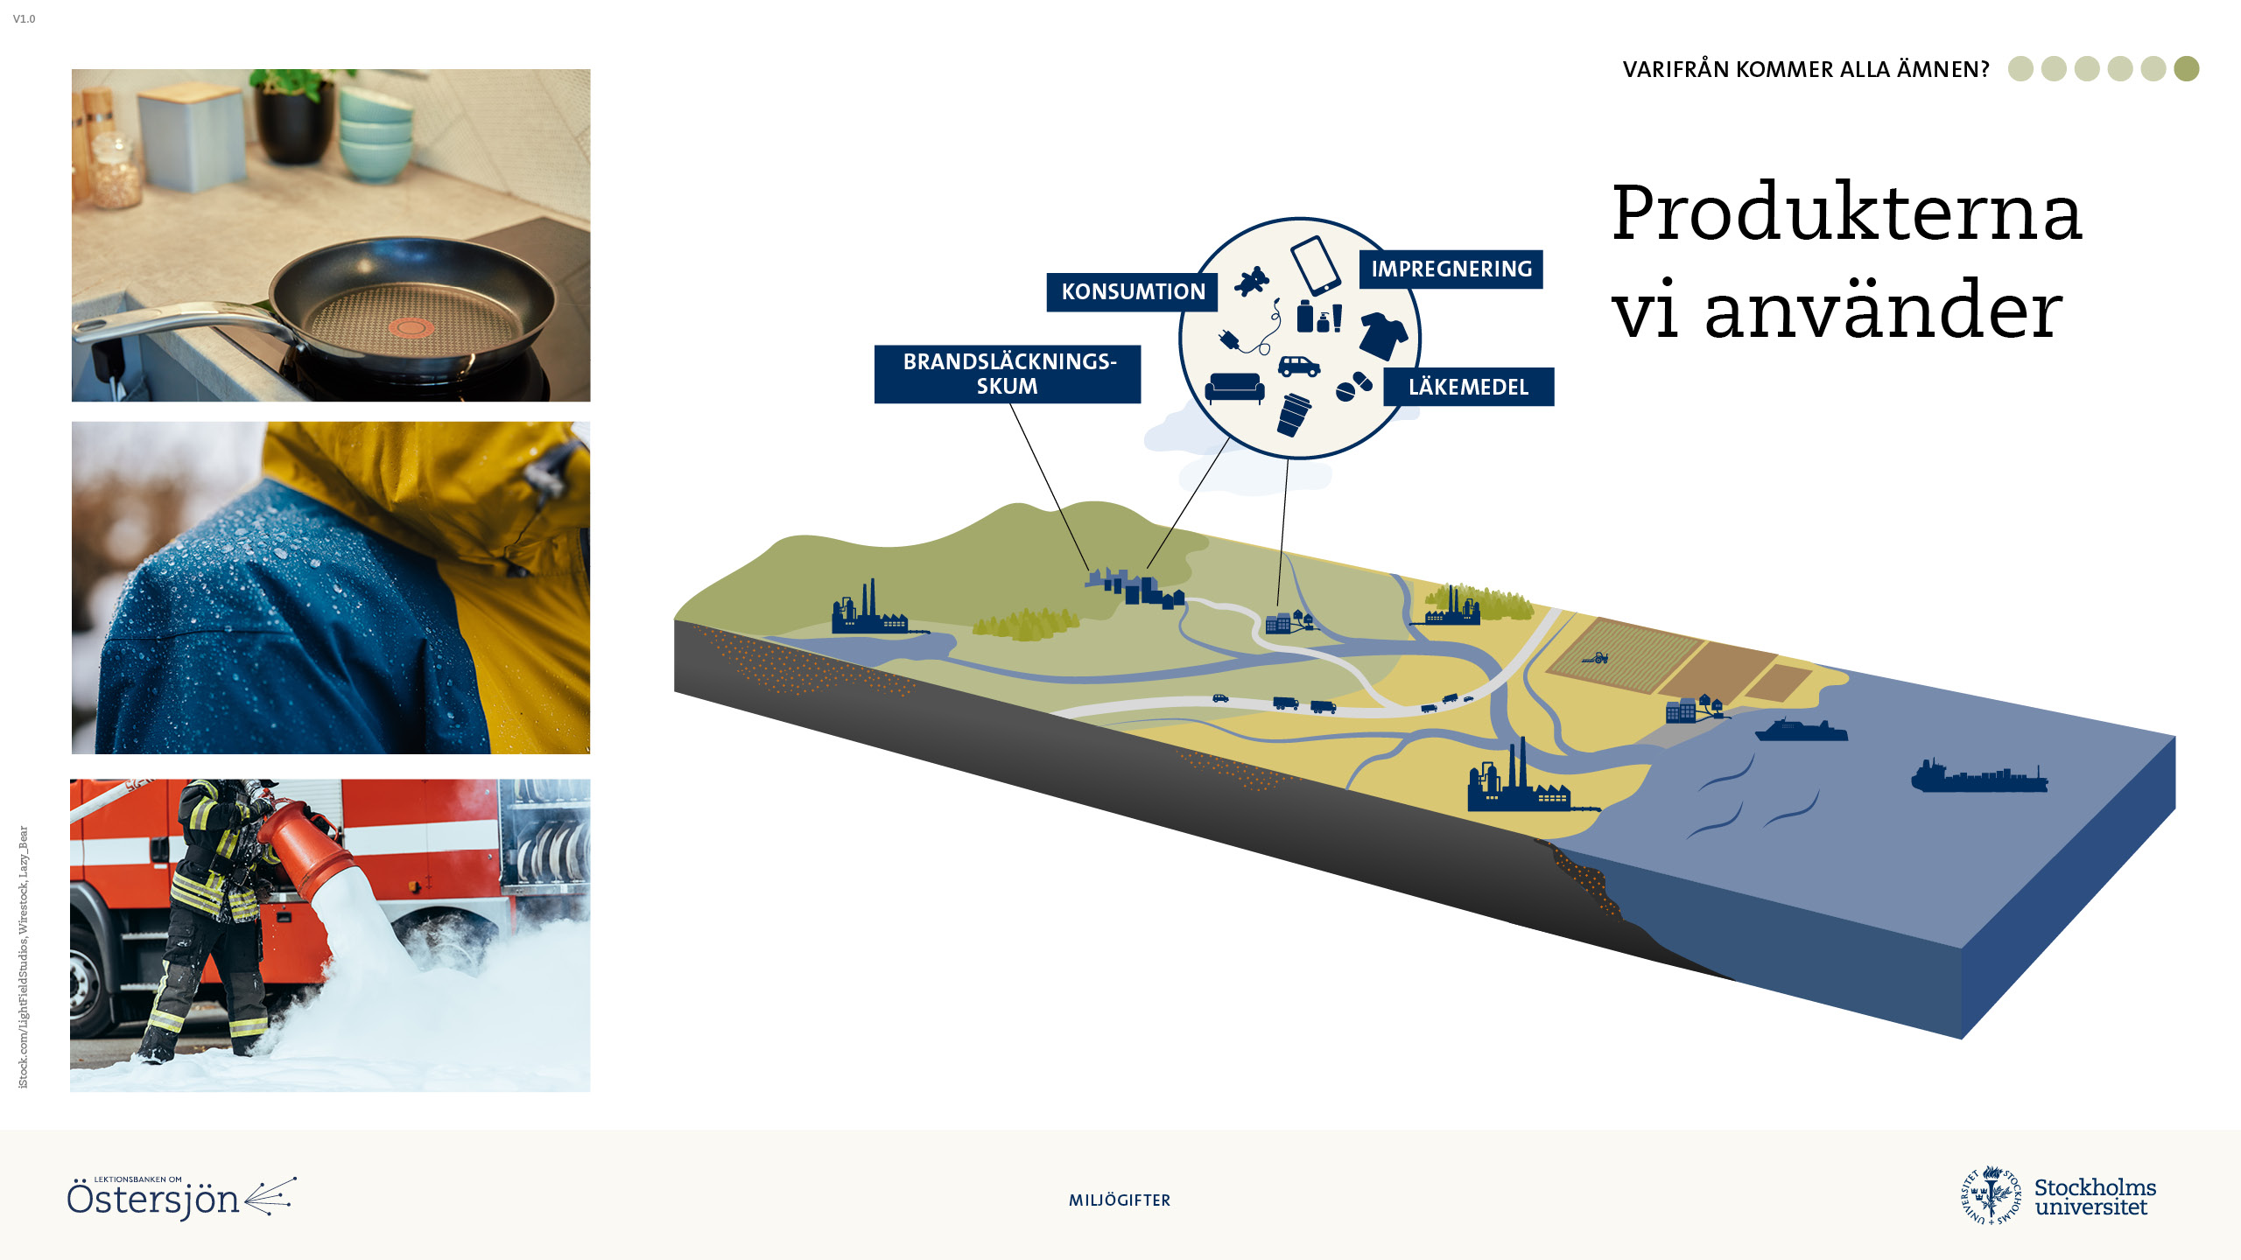
Notes:
Miljögifter sprids från många av de produkter vi använder: kläder, elektroniska prylar, möbler, fordon, kosmetika, rengöringsmedel, läkemedel m.m. Dessa utgör många av de ”diffusa källor” för miljögifter som finns idag, och som är svåra att komma åt när produkterna väl är i omlopp. Utsläppen av skadliga ämnen sker både vid tillverkningen och användningen av produkterna, och efter att de blivit till avfall.
En annan källa till miljögifter är brandsläckningsskum och impregneringsmedel, varifrån PFAS läcker ut till grundvattnet och havet.

Slide 14
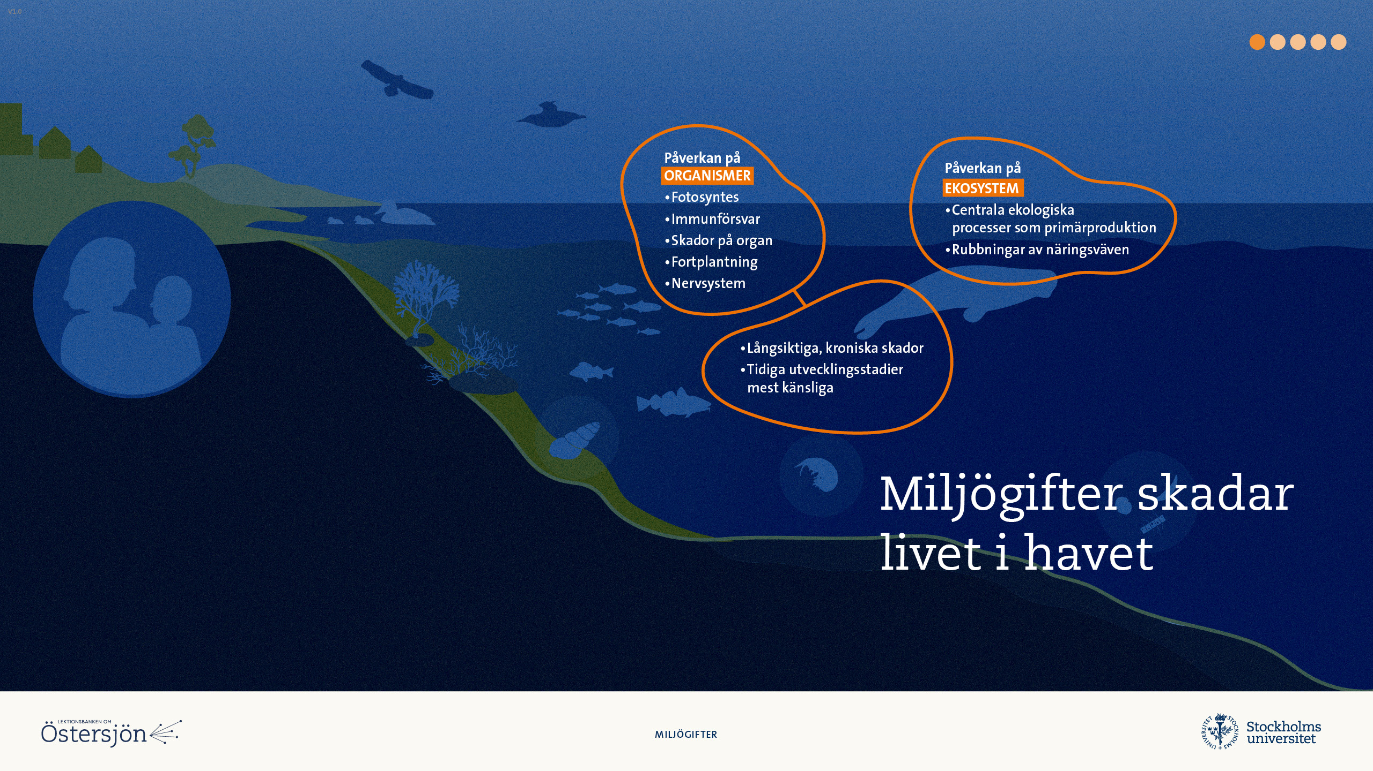
Notes:
Miljögifter kan ha en direkt dödlig verkan, men vanligare är att de långsamt leder till kroniska skador. De kan skada enskilda organismer, t.ex. genom att hämma fotosyntesen, försämra immunförsvaret, nervsystemet och fortplantningsförmågan. Tidiga utvecklingsstadier är ofta mest känsliga och toppredatorer drabbas värst p.g.a. biomagnifikationen.
Miljögifterna kan också ha effekt på hela ekosystemet, genom att påverka centrala ekologiska processer, som primärproduktionen hos växter och alger och omsättningen av näringsämnen. De kan också påverka olika ekologiska relationer, t.ex. konkurrensen mellan olika arter, balansen mellan en parasit och dess värd, eller mellan rov- och bytesdjur och rubbar på så vis näringsväven.

Slide 15
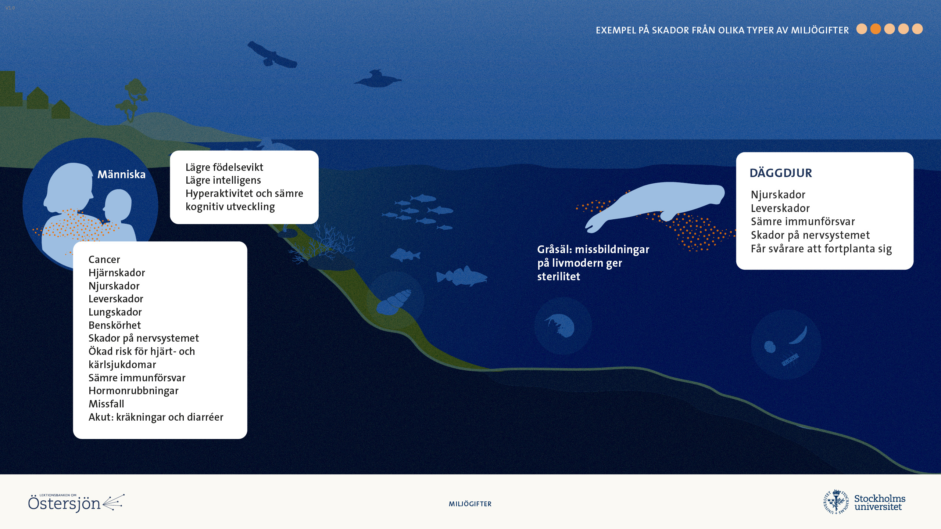

Slide 16
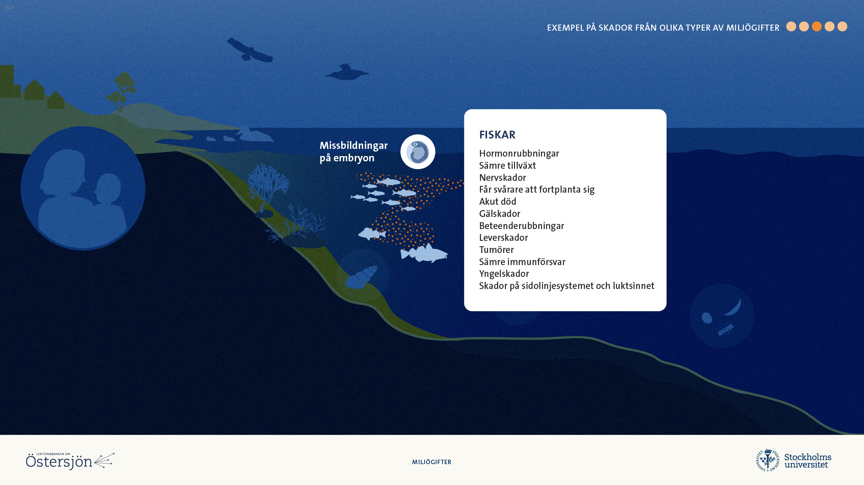

Slide 17
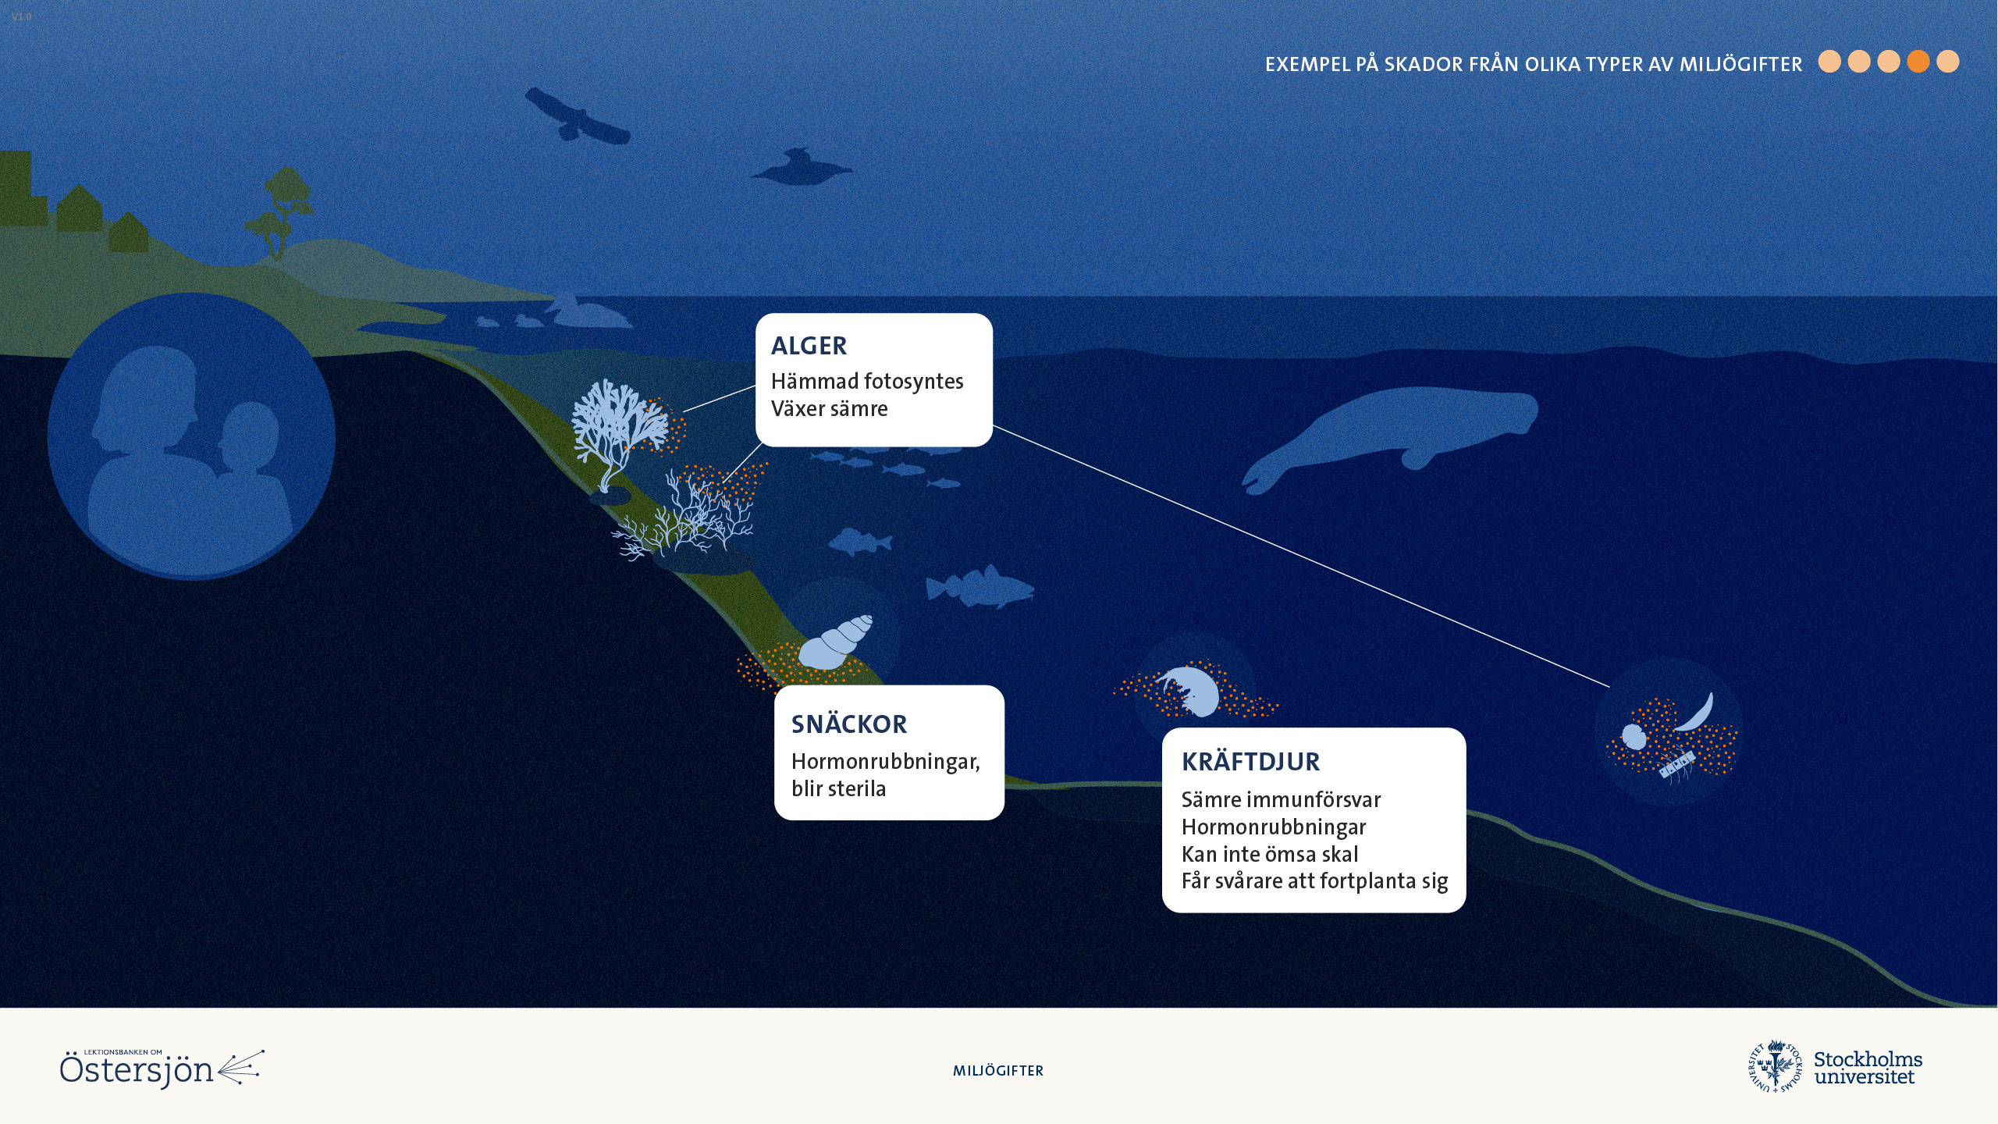

Slide 18
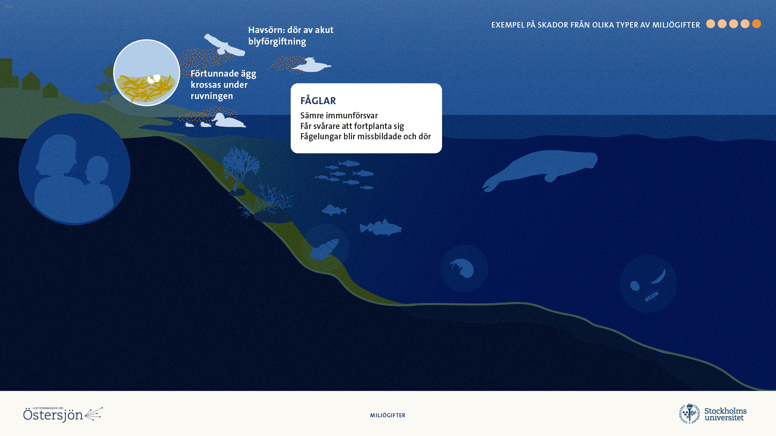

Slide 19
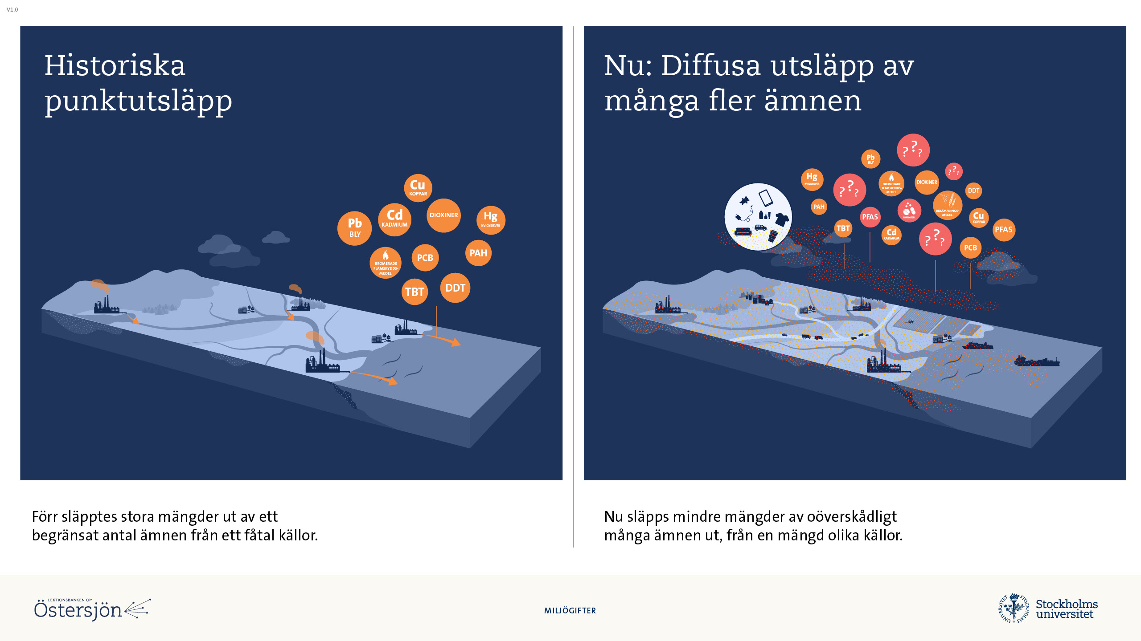
Notes:
Tack vare förbud mot användning av vissa ämnen och bättre reningsmetoder är utsläppen idag mycket mindre än tidigare från de flesta punktkällor, som industrier och gruvor.
Generellt har det blivit svårare att minska utsläppen nu än för 60 år sedan. Då var det relativt få kemikalier som användes, fast i stora mängder, och utsläppen kom ofta från ett fåtal punktkällor. Nu är långt fler kemikalier i omlopp, men ofta i mindre mängder, och från många olika och diffusa källor.
Dessutom är bara en liten del av alla potentiellt skadliga ämnen i Östersjön kända, och ännu färre ingår i miljöövervakningen. En uppsjö kemikalier släpps ut i Östersjön utan att vi har koll på vilka mängder det rör sig om och vilka effekter de har, enskilt eller i kombination med varandra. Trots omfattande utvärderingar är därför det verkliga hotet från miljögifter i Östersjön till stora delar okänt.
Miljögiftssituationen idag, med oöverskådligt många ämnen, från oöverskådligt många källor, är svårare att reglera och åtgärda än när man kunde rikta in sig på ett fåtal, allvarliga punktutsläpp.

Slide 20
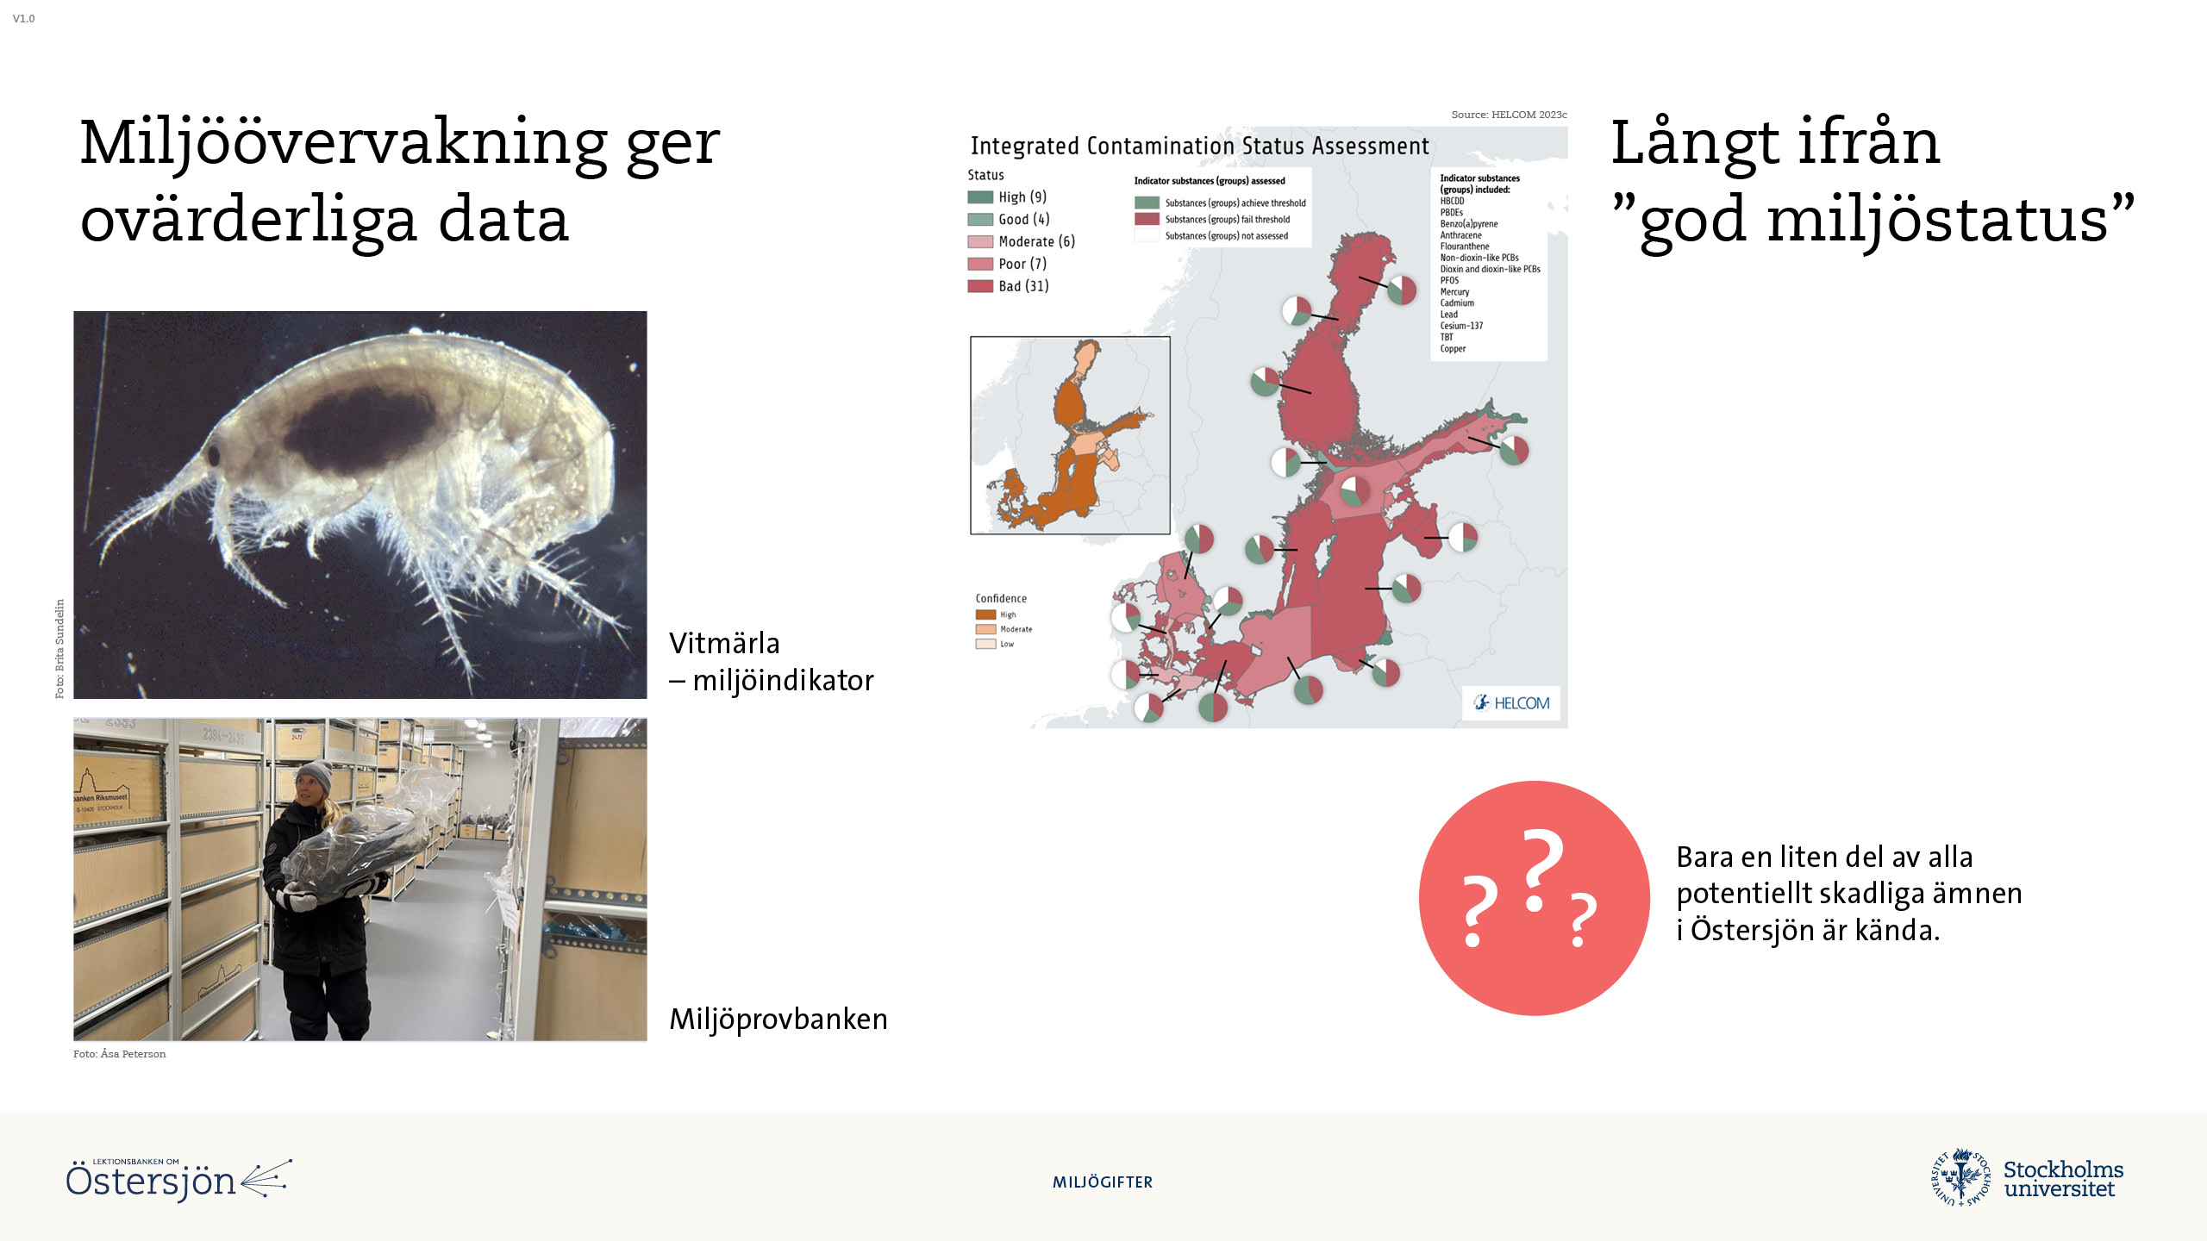
Notes:
Det mesta av den kunskap vi har om förekomsten av olika miljögifter kommer från den nationella miljöövervakningen, som regelbundet tar prover både på land och till havs, från djur, vatten och sediment. Vitmärlan är ett litet kräftdjur som används som indikator på miljögifter inom den marina miljöövervakningen. Ju högre halter av miljögifter, desto fler av vitmärlornas ägg och embryon blir missbildade. På bilden syns en vitmärlehona av arten Monoporeia affinis. Den stora mörka fläcken är den samling av embryon hon bär under buken.
Miljöprovbanken vid Naturhistoriska riksmuseet i Stockholm är Europas äldsta. Där sparas vävnadsprover från bland annat däggdjur, fiskar och fåglar, för att man ska kunna undersöka t.ex. hur halter av nya och gamla miljögifter har förändrats över tid. På bilden syns en medarbetare som bär en nedfrusen havsörn inne i Miljöprovbanken.
Helcom (samarbetsorganet till skydd för Östersjöområdets marina miljö) gör var sjätte år en omfattande utvärdering för att ta reda på hur Östersjön mår. Forskarna kan i den senaste omfattande utvärderingen, från 2023, se vissa förbättringar, men i sin helhet är föroreningsgraden fortfarande oacceptabelt hög. Statusen vad gäller miljögifter är fortfarande "otillfredsställande" eller "dålig" i nästan alla Östersjöns delar, och därmed är målet om ”god miljöstatus” i hela Östersjön långtifrån uppnått.

Slide 21
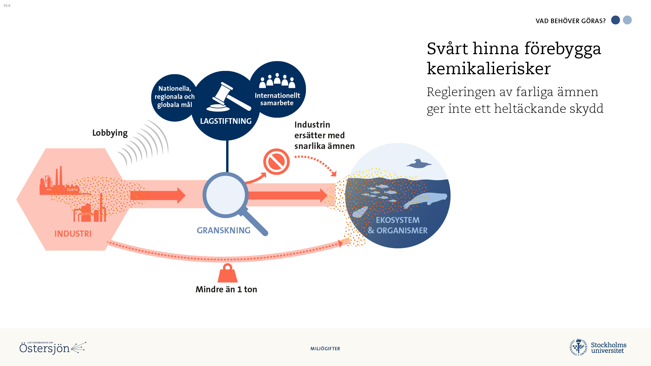
Notes:
Som det ser ut nu har lagstiftningen svårt att hinna förebygga kemikalierisker i samma takt som konsumtions- och produktionsökningen skapar nya risker. När ett ämne blivit förbjudet är det inte ovanligt att industrin ersätter det med snarlika ämnen, med bara lite annorlunda kemisk struktur, som då betraktas som "nya" och inte omfattas av förbudet, även om de ofta är minst lika giftiga.
Det är också ett problem att den europeiska kemikalielagstiftningen Reach bara kräver registrering av ämnen som produceras eller importeras i mängder över 1 ton/år och användare. Det innebär att många ämnen slinker igenom utan någon som helst kontroll. Den granskning som idag krävs för ämnen i större mängd än så räcker inte heller för att få koll på t.ex. kombinationseffekter av olika ämnen (den s.k. cocktaileffekten) och de långsiktiga effekterna av ämnena, för människa och miljö.
Kemikalieindustrin är inte alltid transparent med vad de ämnestester som faktiskt görs har visat, och bedriver också en stark lobbyingverksamhet för att problematiska ämnen inte ska förbjudas.

Slide 22
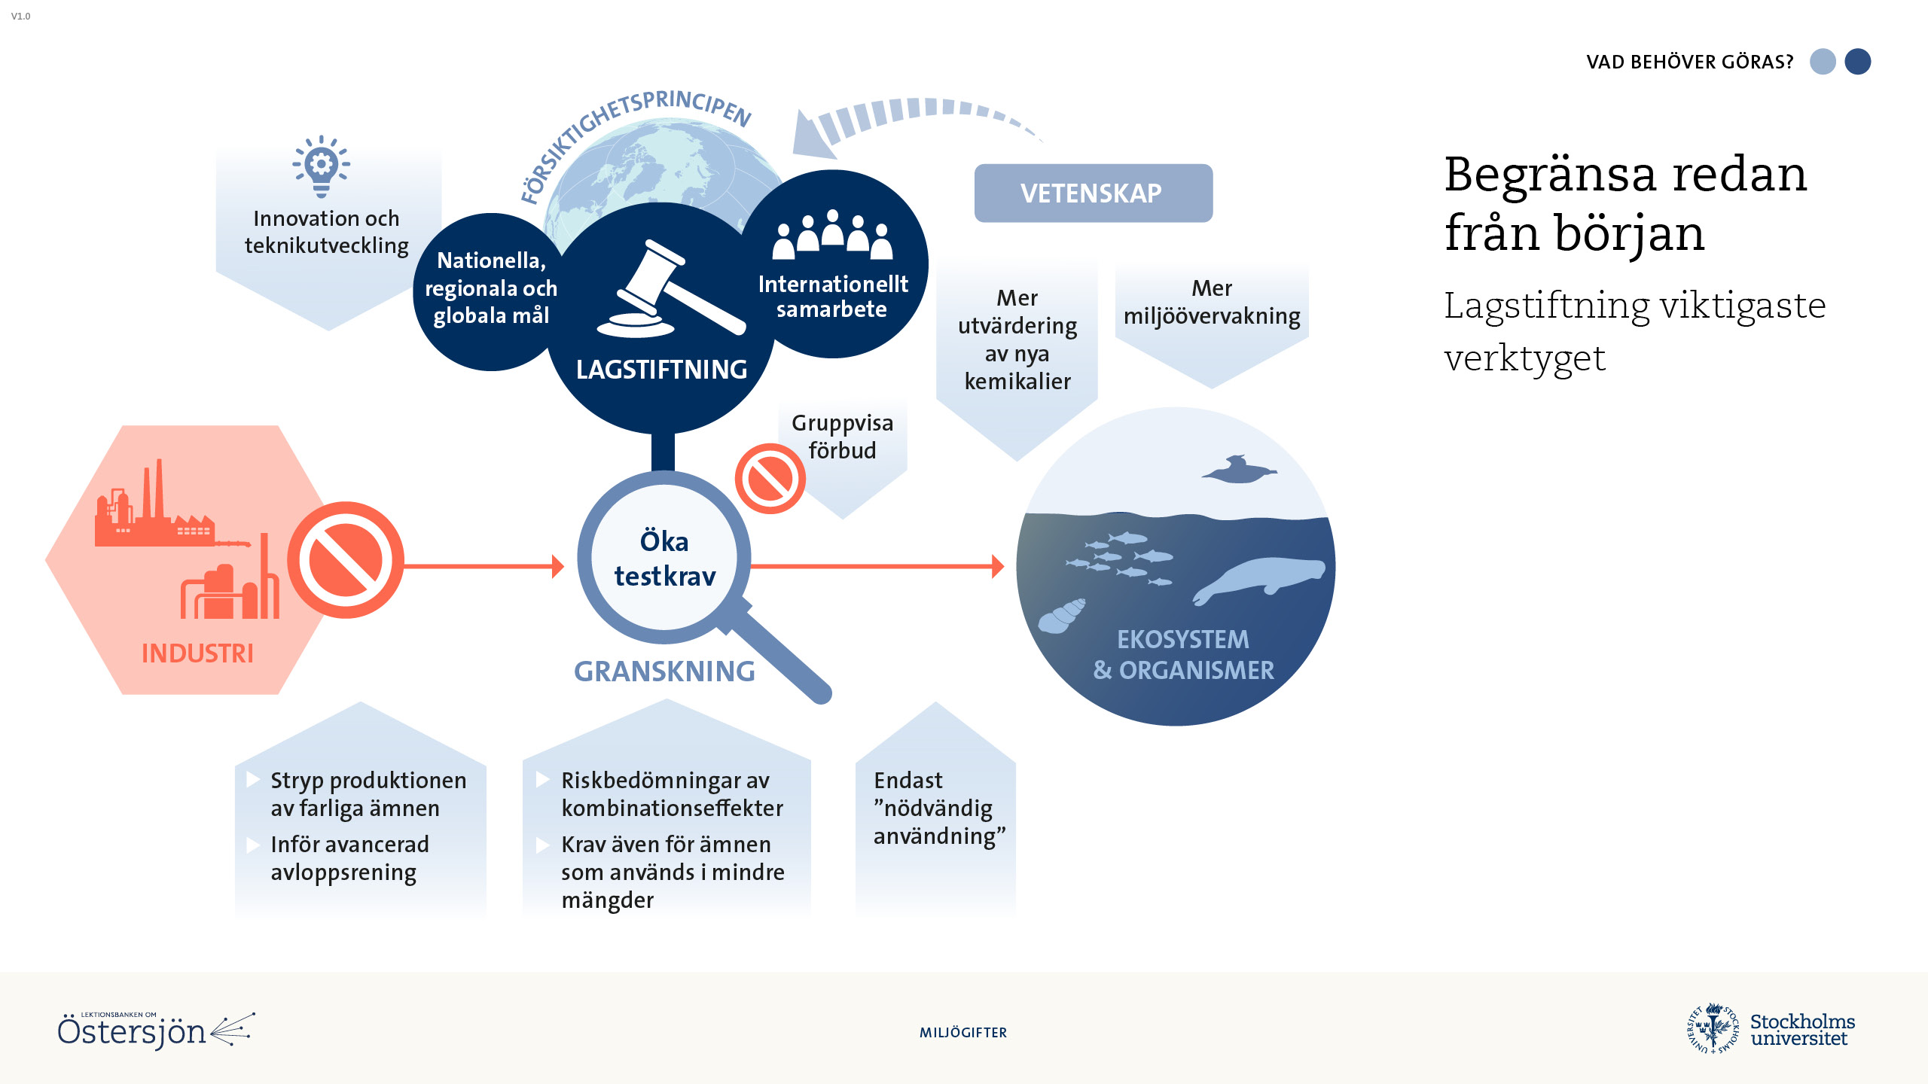
Notes:
Det enda sättet att komma åt kemikalieproblemet och få en någotsånär giftfri miljö är att begränsa produktionen, användningen och utsläppen redan från början. Att försöka få bort en förorening som redan finns i miljön är mycket dyrare och svårare (i många fall inte ens möjligt).
Att lagstifta mot användning och spridning av miljögifter har visat sig vara det mest effektiva sättet att få ner mängden gifter i miljön. När lagstiftning ställer krav på industrin går den tekniska utvecklingen ofta fort.
Miljögiftsproblematiken kräver framsynta politiska beslut, lagstiftning i enlighet med försiktighetsprincipen, helst på global nivå, och att samhället satsar ordentligt med resurser på att genomföra de beslut som fattats och se till att de följs (den svåra "implementeringen").
Testkraven på nya ämnen behöver öka (t.ex. undersöka även kombinationseffekter och långsiktiga effekter och krav att testa även för kemikalier som används i mindre mängder). Det behövs också ordentliga sanktioner mot företag som inte följer reglerna. Gruppvisa förbud är ett sätt att komma åt problemet med att förbjudna farliga ämnen snabbt ersätts med snarlika.
Vi behöver satsa mer på miljöövervakning och på vetenskaplig utvärdering av nya, farliga kemikalier, för att veta vad som faktiskt finns i miljön och vilka skador de ger eller kan ge.
Kommuner, företag och andra inköpare kan ställa krav på sina leverantörer och till exempel välja miljömärkt. Detsamma gäller privatpersoner. Vår dagliga kemikalieanvändning är starkt knuten till de varor vi konsumerar.

Slide 23
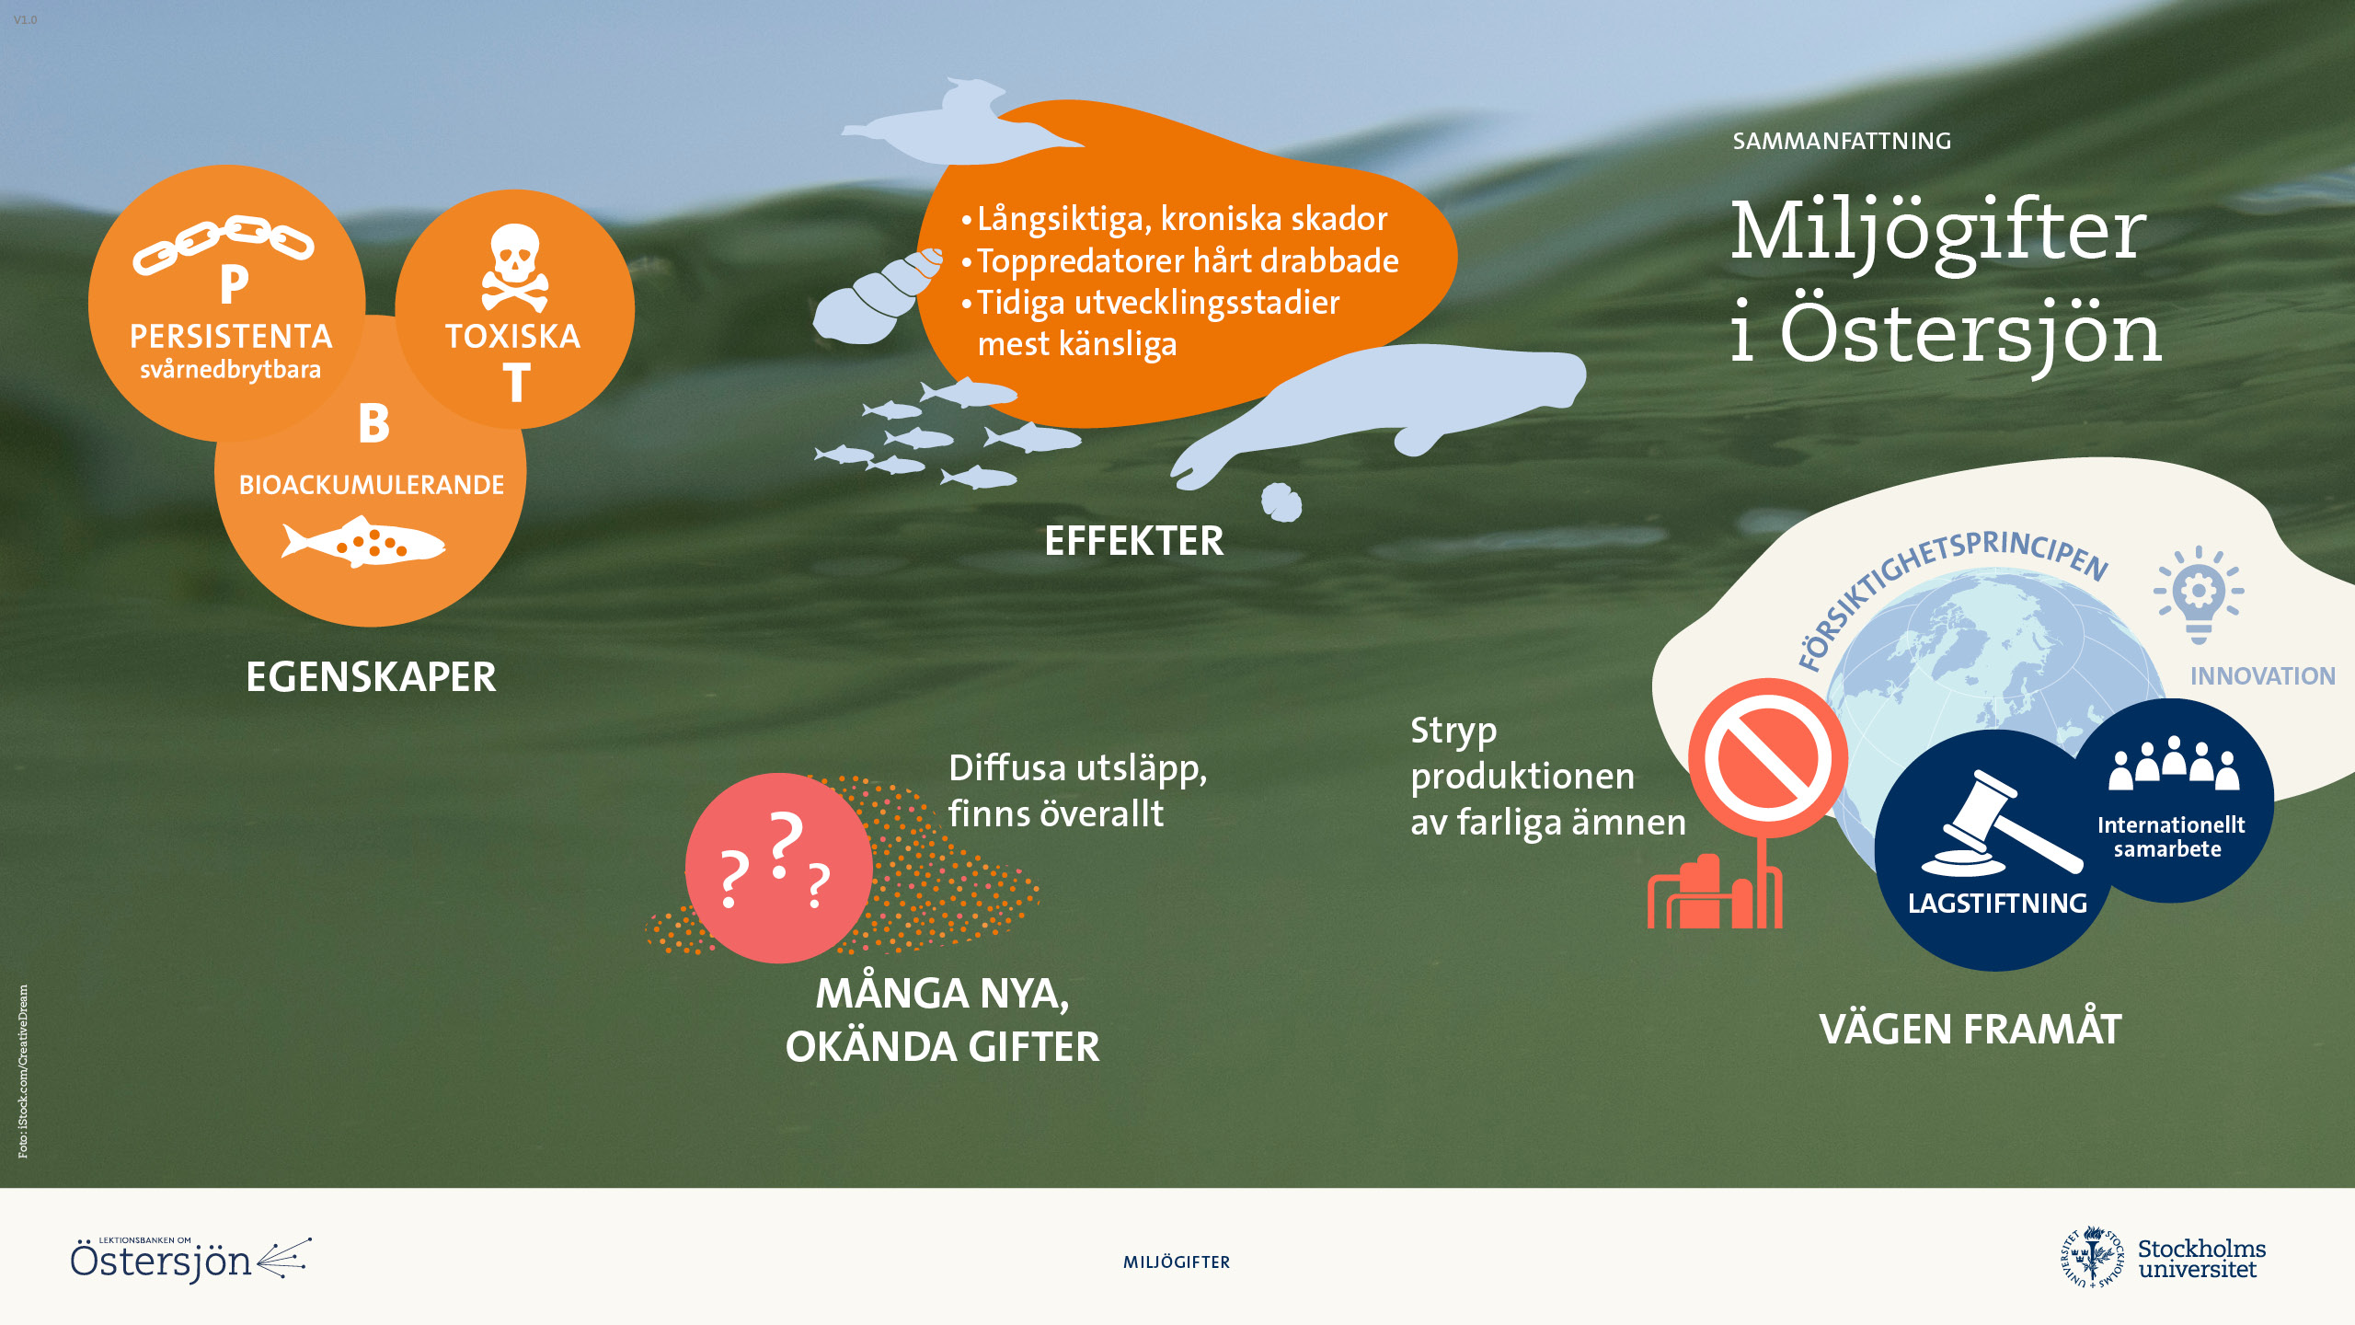
Notes:
Östersjön är ett starkt förorenat hav. Höga halter metaller och organiska miljögifter hotar havsekosystemet och de organismer som lever i det. Även vi människor får i oss gifterna, t.ex. när vi äter fisk från Östersjön. Många miljögifter ger långsiktiga, kroniska skador, som kan vara svårt att se effekterna av omedelbart. Vi använder idag ett oöverskådligt antal olika kemikalier. Även om de inte alltid är giftiga i sig i de halter de förekommer i, kan de få giftverkan när de blandas, den s.k. "cocktaileffekten".
Havsmiljön är i hög grad ett resultat av det som sker på land. Östersjöns avrinningsområde är mycket stort i förhållande till havsområdets volym. Innanhavet är instängt och vattenutbytet sker långsamt. De föroreningar som släpps ut stannar därför i Östersjön länge. På några få decennier har vi släppt ut ämnen, som förorenar Östersjön och vår mat därifrån för lång tid framöver. Många miljögifter är persistenta, alltså svårnedbrytbara. Metaller bryts inte ner alls, och PFAS kallas "evighetskemikalier" för att de är så långlivade.
Vi har lyckats begränsa utsläppen av flera ämnen från punktkällor som t.ex. industrier och gruvor. Samtidigt har enormt många nya ämnen kommit till, som nu läcker till havet från ett stort antal små källor, inte minst från alla produkter vi använder. Dessa s.k. diffusa utsläpp är svårare att komma åt. Vägen framåt går bl.a. genom skärpt lagstiftning, gruppvisa förbud, ökade testkrav, tillämpande av försiktighetsprincipen, att utsläppen stryps redan från början (alltså att man stoppar ämnena redan innan de produceras eller används) och mer resurser till miljöövervakning och forskning på de långsiktiga effekterna av farliga ämnen.

Slide 24
